Slide 1


Slide 2
PLAN SPOTKANIA
DZIEŃ PIERWSZY
Część pierwsza
Wspólna Dynastia – wprowadzenie
Część druga
DZIEŃ DRUGI
Warsztaty tworzenia larpa
O projekcie „Wspólne dziedzictwo – wspólne pasje”
Larp „Unia Lubelska”
Dyskusja i zadanie

Slide 3


Slide 4
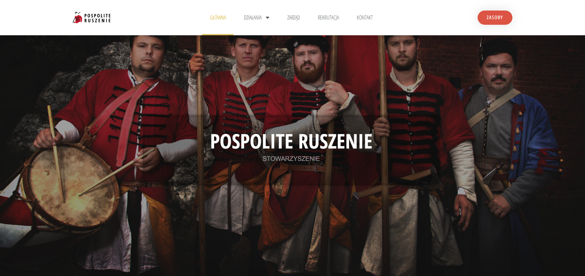

Slide 5
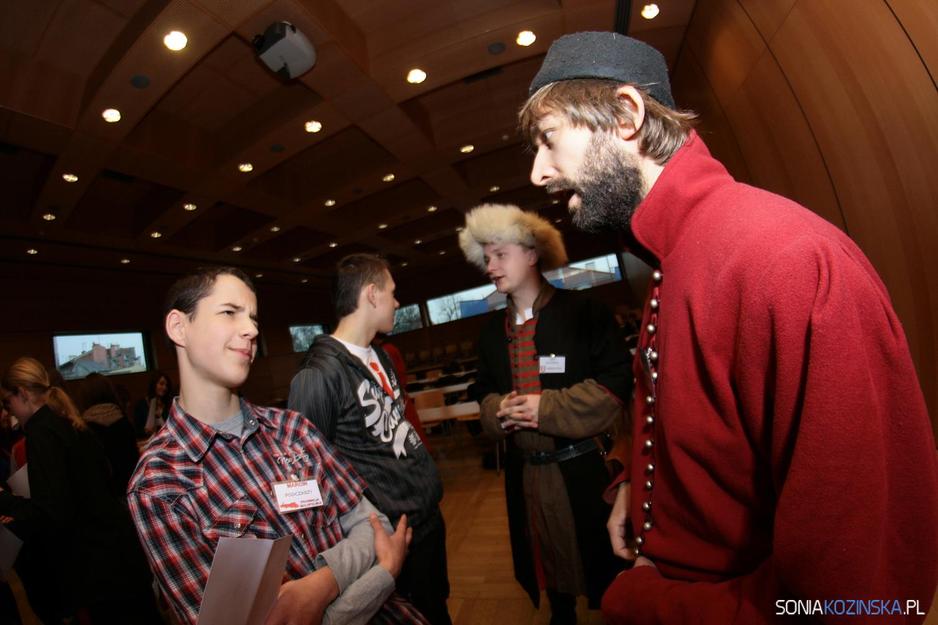
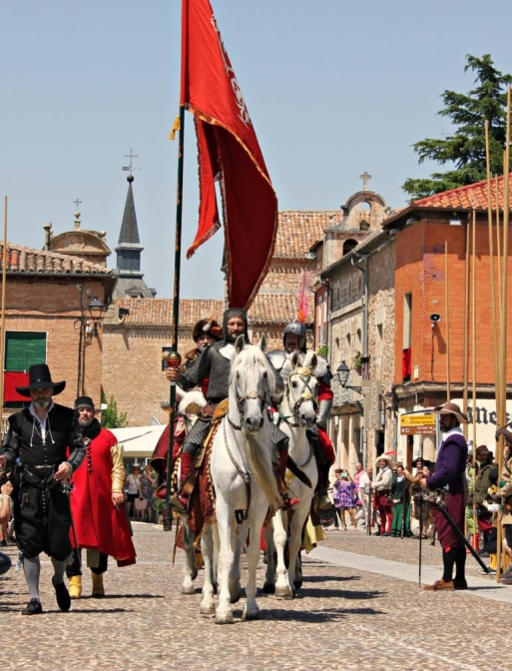
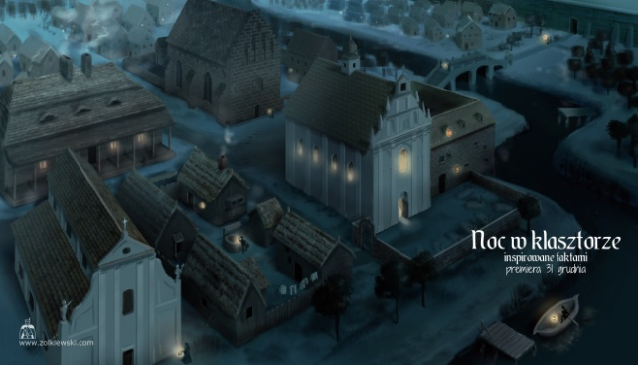
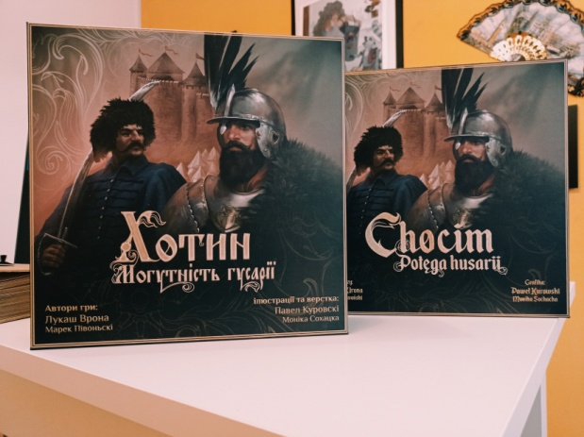
Największy w Polsce projekt edukacyjny wykorzystujący metodę larp, w którym wzięło udział 1100 uczniów (Projekt Demokracja, 2012)
Inscenizacja poselstwa polskiego króla do władcy hiszpańskiego w Lermie, 2019 rok
Wydanie gry planszowej Chocim. Potęga husarii w polskiej i ukraińskiej wersji językowej
Organizacja kompleksowego Projektu Żółkiewski – obchodów 400-lecia śmierci hetmana.

Slide 6
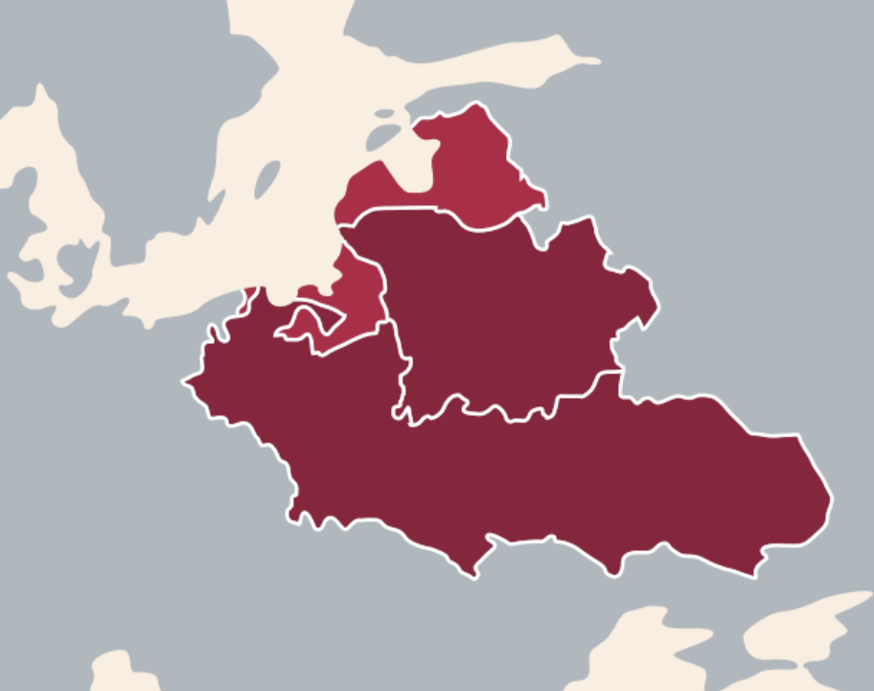
RZECZPOSPOLITA OBOJGA NARODÓW
Jedno państwo – wiele narodów
Polska
Ukraina
Białoruś
Litwa
Łotwa

Slide 7
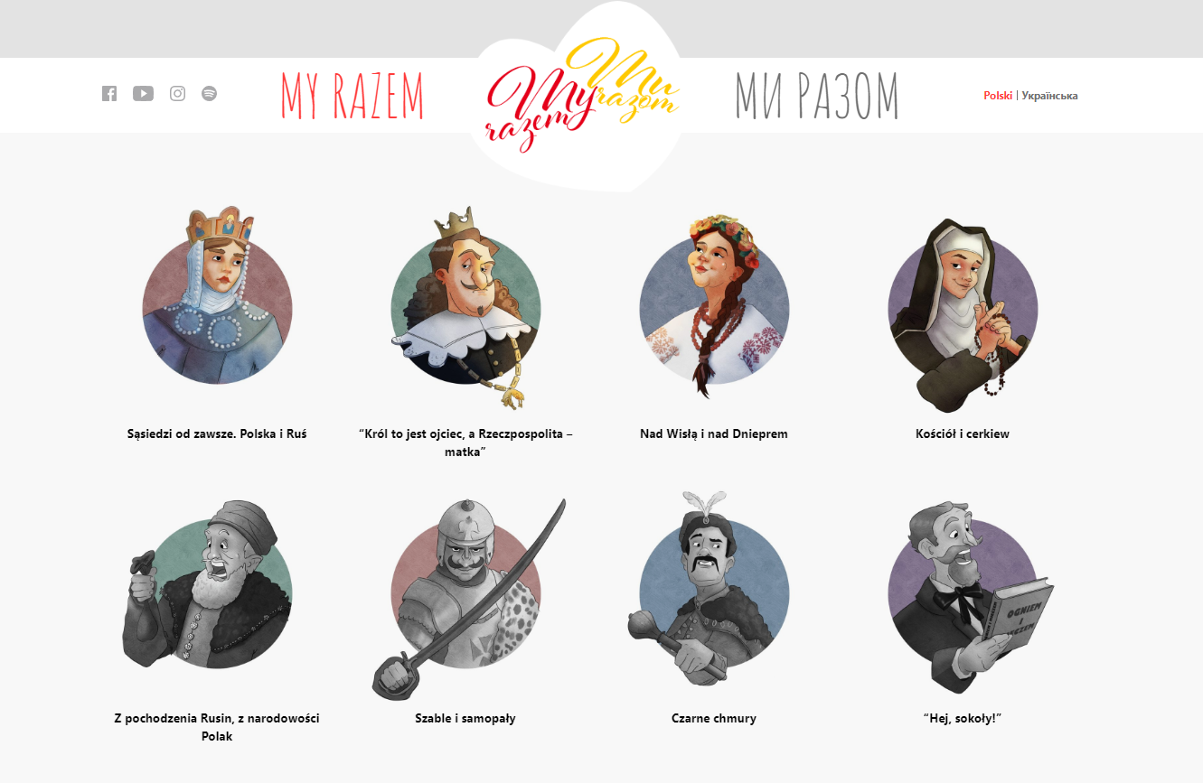

Slide 9
PROGRAM NOWE FIO
Cel główny Programu NOWEFIO
Zwiększenie zaangażowania obywateli i organizacji pozarządowych w życie publiczne przez poprawę samoorganizacji społecznej, wzrost znaczenia sektora obywatelskiego w życiu publicznym oraz wzmocnienie instytucjonalne sektora obywatelskiego w Polsce.
Priorytet 2 Organizacje obywatelskie na rzecz dobra wspólnego
W ramach priorytetu wspieramy aktywność społeczną na rzecz dobra wspólnego obywateli działających w strukturach organizacji obywatelskich.
Projekty powinny pozwolić na zwiększanie aktywności i samoorganizacji obywatelskiej w efekcie przyczyniając się do budowania i powiększania kapitału społecznego (tworzenia więzi społecznych, budowania zaufania, aktywności wolontariackiej w organizacjach obywatelskich).

Slide 10
ZAŁOŻENIA
Myślą przewodnią projektu jest idea, że aktywizacja lokalnej społeczności powinna polegać na integracji wokół wspólnej pasji. Z wieloletniego doświadczenia naszego Stowarzyszenia wynika, że pasją o szczególnym potencjale aktywizującym jest lokalne dziedzictwo kulturowe.
Stowarzyszenie specjalizuje się w popularyzacji wiedzy dot. okresu I Rzeczpospolitej. Uważamy, że dzieje I RP niosą ze sobą przesłanie o wartości budowania kompromisów w życiu społecznym oraz o możliwości współpracy pomimo różnic. Chcemy wykorzystać tę narrację w procesie budowania kapitału społecznego, tj. grup pasjonatów I RP złożonych z Polaków oraz przedstawicieli mniejszości narodowych.
W ramach projektu zamierzamy jako organizacja ekspercka pracować na rzecz wspomnianego kapitału w 11 różnorodnych grupach lokalnych.

Slide 11
INFORMACJE
Kluczowa dla powodzenia projektu jest GRUPA (15-30 os.), którą tworzą osoby w różnym wieku.
Grupa powinna być w większości STAŁA.
Członkowie grupy powinni chcieć WSPÓŁPRACOWAĆ ze sobą.

Slide 12
TEMATYKA
Projekt realizowany będzie przez trzy lata. Co roku tematem przewodnim będzie inne wydarzenie z historii I RP, którego okrągłą rocznicę będziemy obchodzić. Do każdego z tematów wykorzystane zostaną inne, aktywizujące i pozwalające na pracę grupową metody oraz narzędzia animacji – gry planszowe, gry wieloosobowe, larpy.
2021: 400. rocznica WSPÓLNEGO ZWYCIĘSTWA pod Chocimiem w 1621 r.,
2022: 450. rocznica śmierci Zygmunta Augusta i wygaśnięcia WSPÓLNEJ DYNASTII Jagiellonów w 1572 r.,
2023: 450. rocznica pierwszej WSPÓLNEJ WOLNEJ ELEKCJI w 1573 r.

Slide 13
DZIAŁANIA 2021-2023
Co roku uczestnicy wezmą udział w:
Dwudniowym spotkaniu stacjonarnym z trenerami składającym się z kilku warsztatów (prezentacja metod i narzędzi + tworzenie własnych gier i zabaw)
Kilkugodzinnym spotkaniu online (kilka tygodni po spotkaniu stacjonarnym)
Spotkaniu online „sieciującym” (liderzy organizacji)
Możliwe są także dodatkowe konsultacje online, wymiana maili etc.

Slide 14
PARTNERZY
NGOs
Fundacja Zustricz
Fundacja Tradycji Miast i Wsi
Stowarzyszenie Towarzystwo Szabli i Miecza
Fundacja Armenian Foundation
Fundacja Białoruski Dom
Ponidziańskie Stowarzyszenie Tukidydes
INSTYTUCJE
Muzeum Kresów w Lubaczowie
Ośrodek Kultury Samorządowej w Żółkiewce
Muzeum Gdańska Oddział Twierdza Wisłoujście
Muzeum Zamek Opalińskich w Sierakowie
Fundacja Pola Chwały

Slide 15
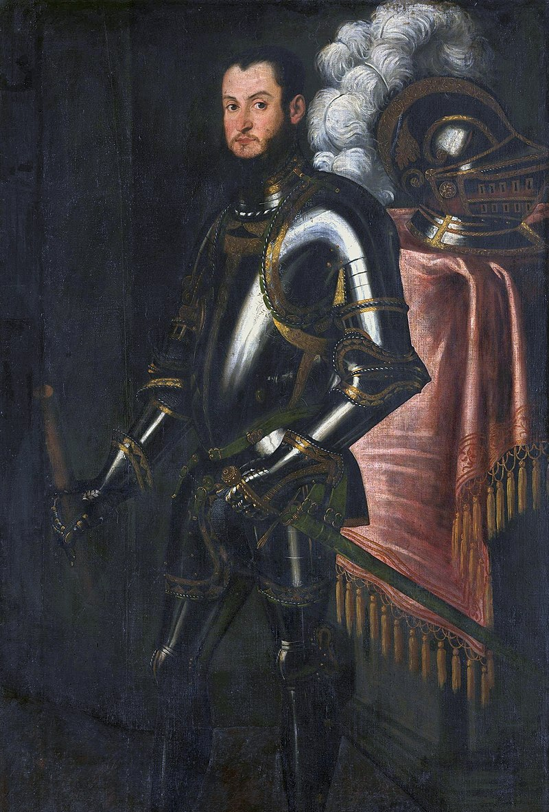
7 lipca 1572
450. rocznica śmierci Zygmunta Augusta

Slide 16
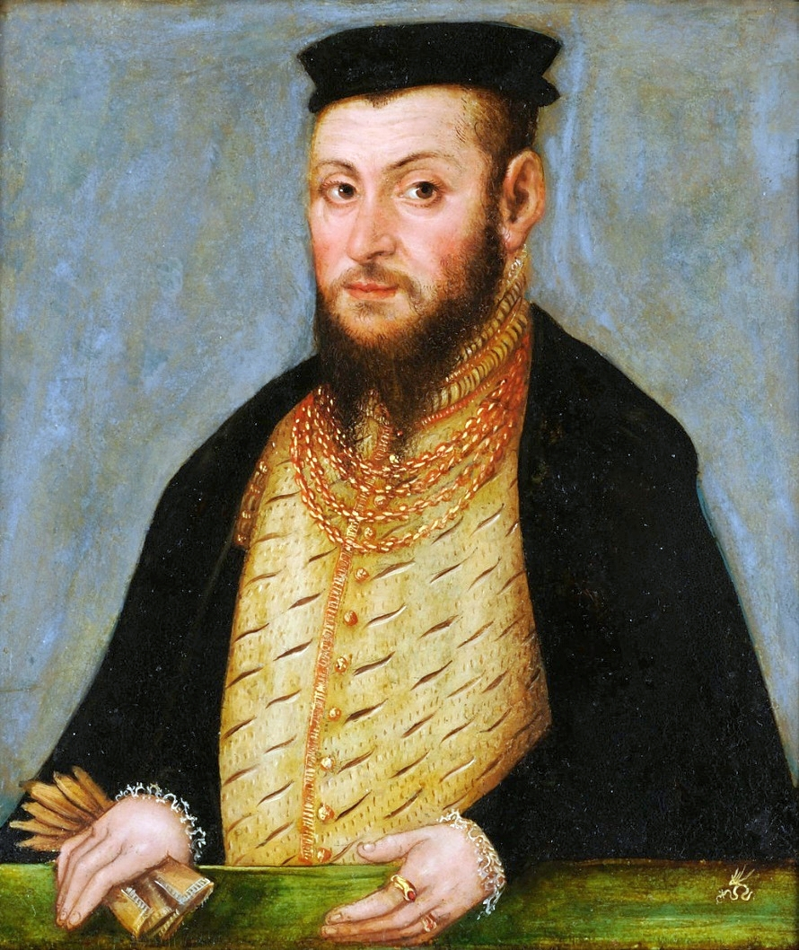
ZYGMUNT AUGUST (1520-1572)
Co o nim wiemy, z czym nam się kojarzy jego epoka?

Slide 17
ZYGMUNT AUGUST (1520-1572)
Ostatni władca na polskim tronie z dynastii Jagiellonów
Złoty Wiek w polskiej historii i kulturze (Kochanowski, Rej)
Rozkwit Renesansu na ziemiach polskich
Tolerancja religijna
Doprowadził do podpisania Unii Lubelskiej (1569)
Wpłynęło to na obraz mapy Europy
Interesujące, ale pełne tragedii życie osobiste (3 żony w tym Barbara Radziwiłłówna)
Wielkie, ale mniej znane wojny i zwycięstwa (Ułła 1564)
Zabytki i miejsca

Slide 18

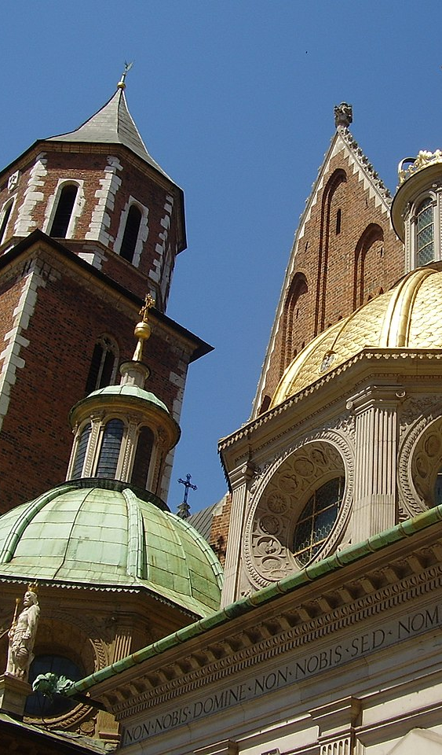
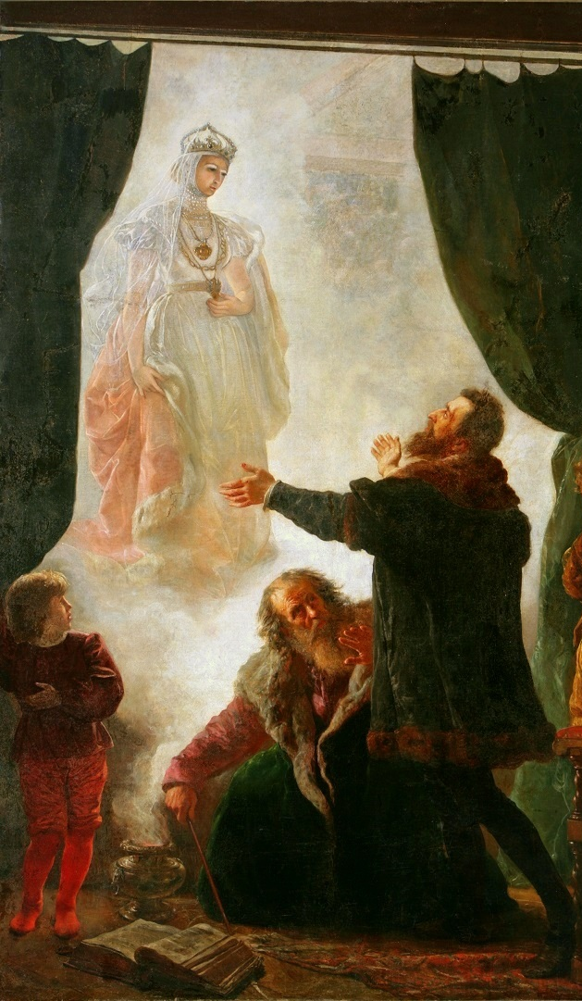

Slide 19
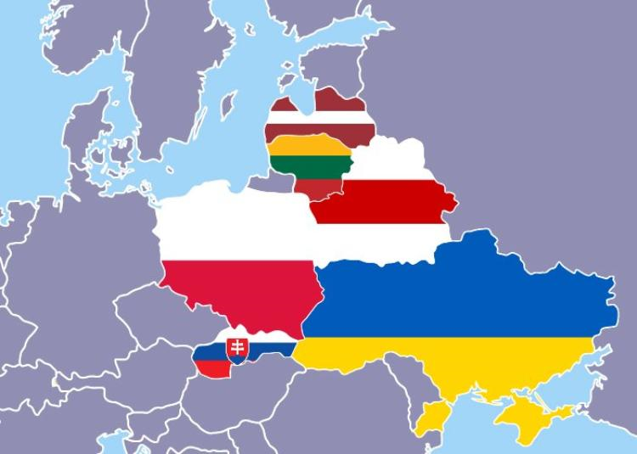
Idea jagiellońska dziś

Slide 20
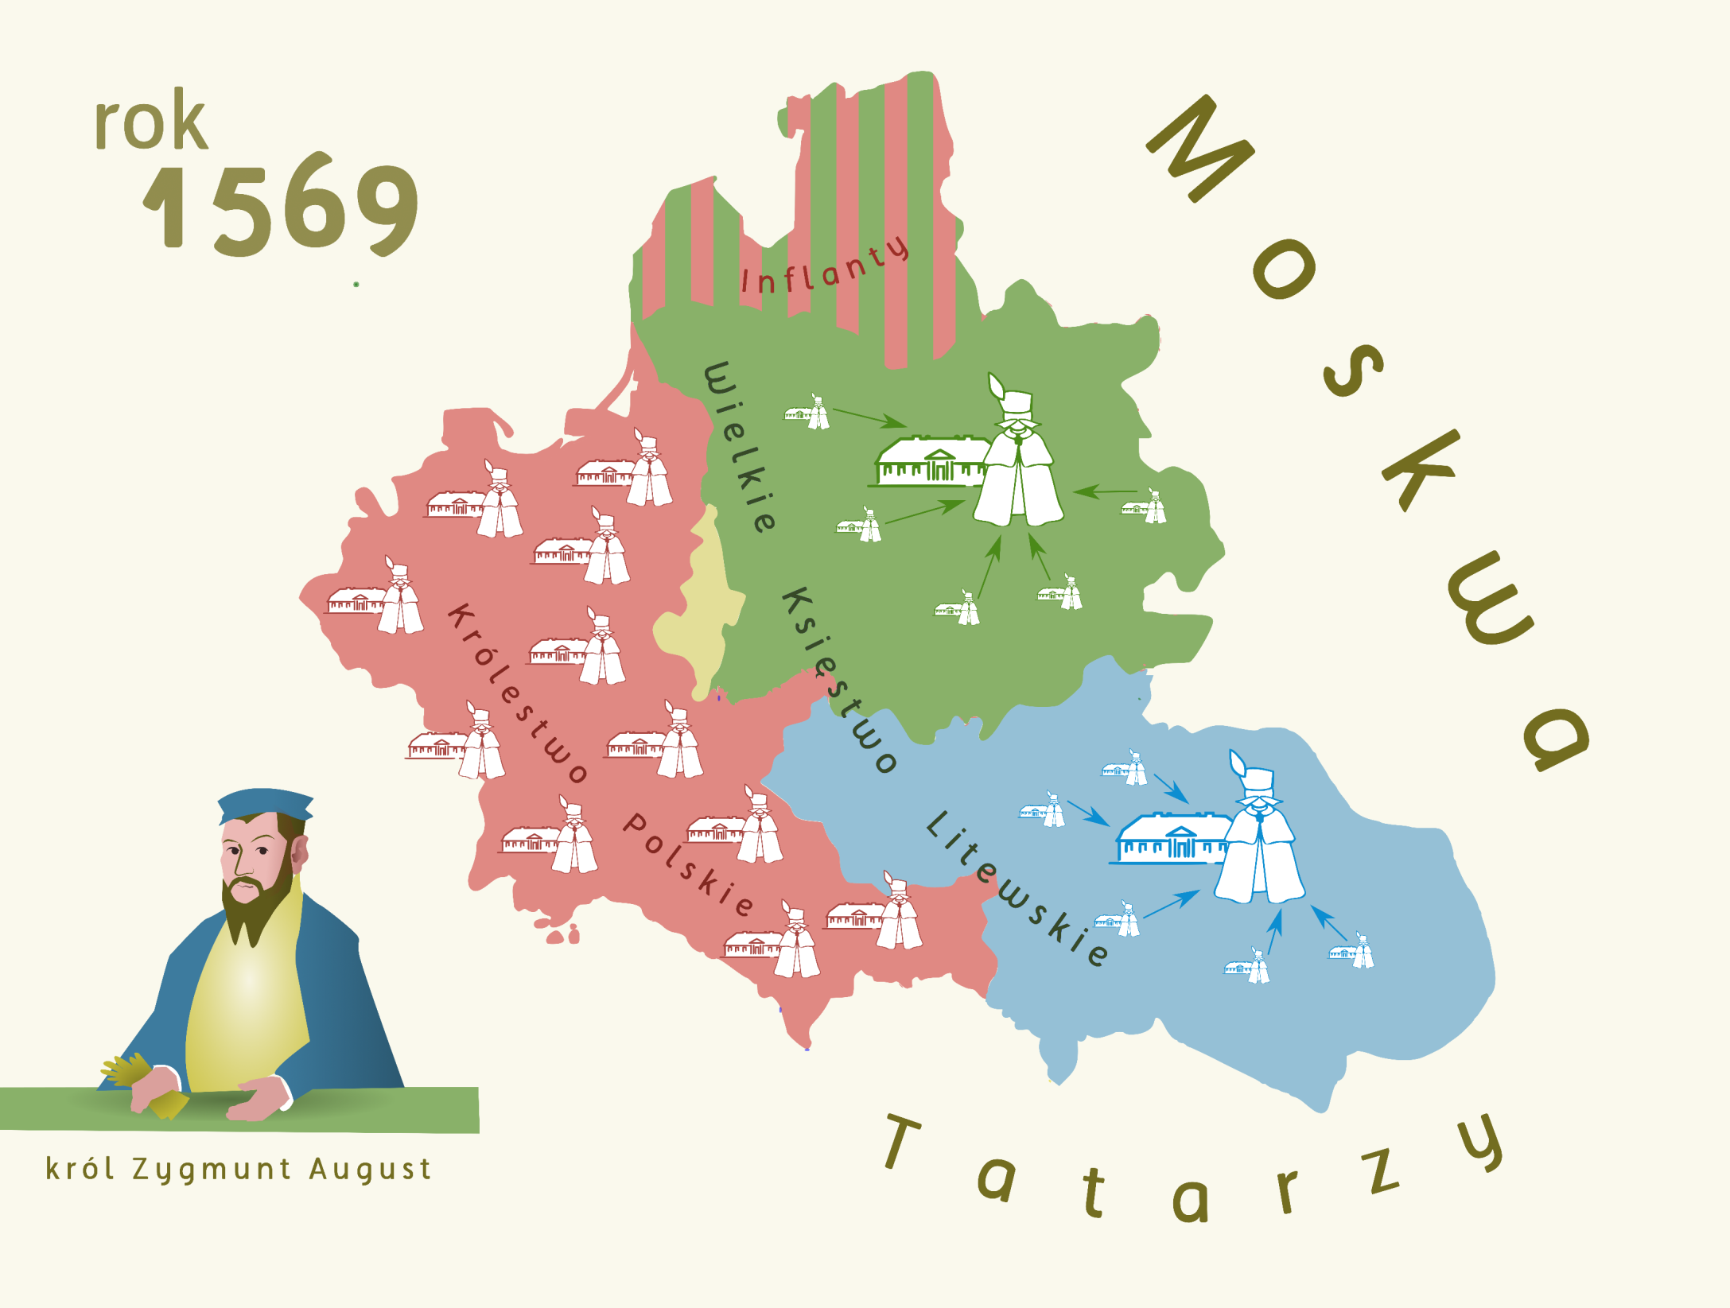

Slide 21


Slide 22

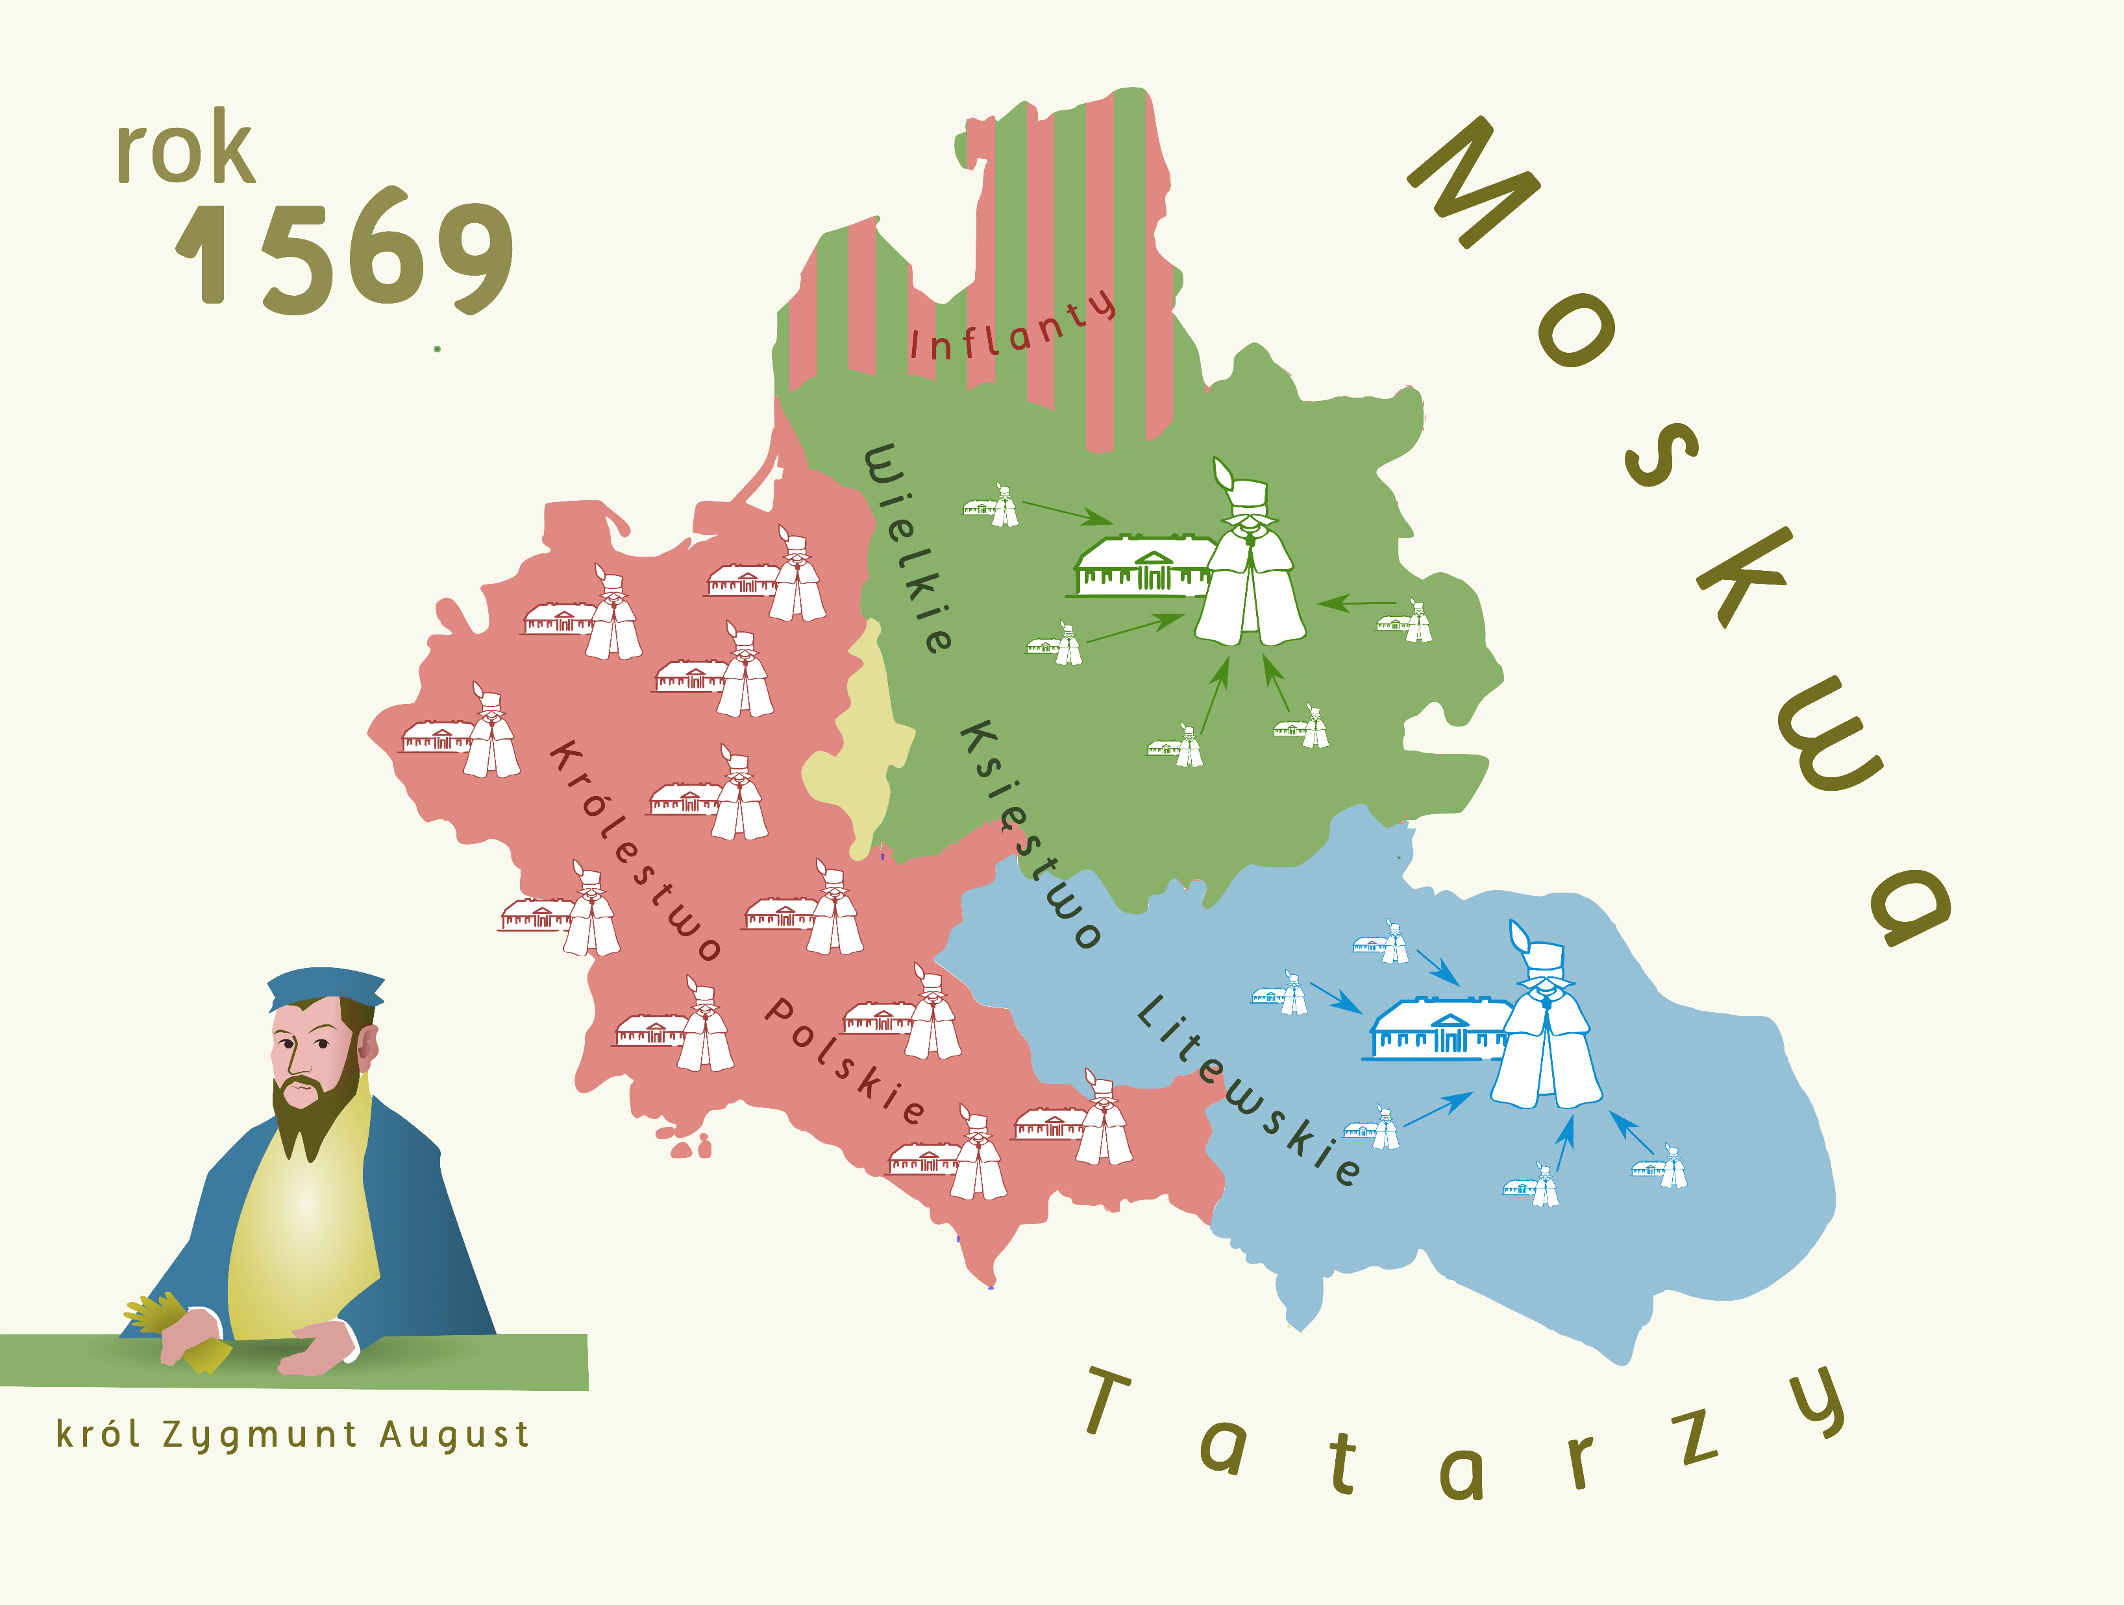

Slide 23
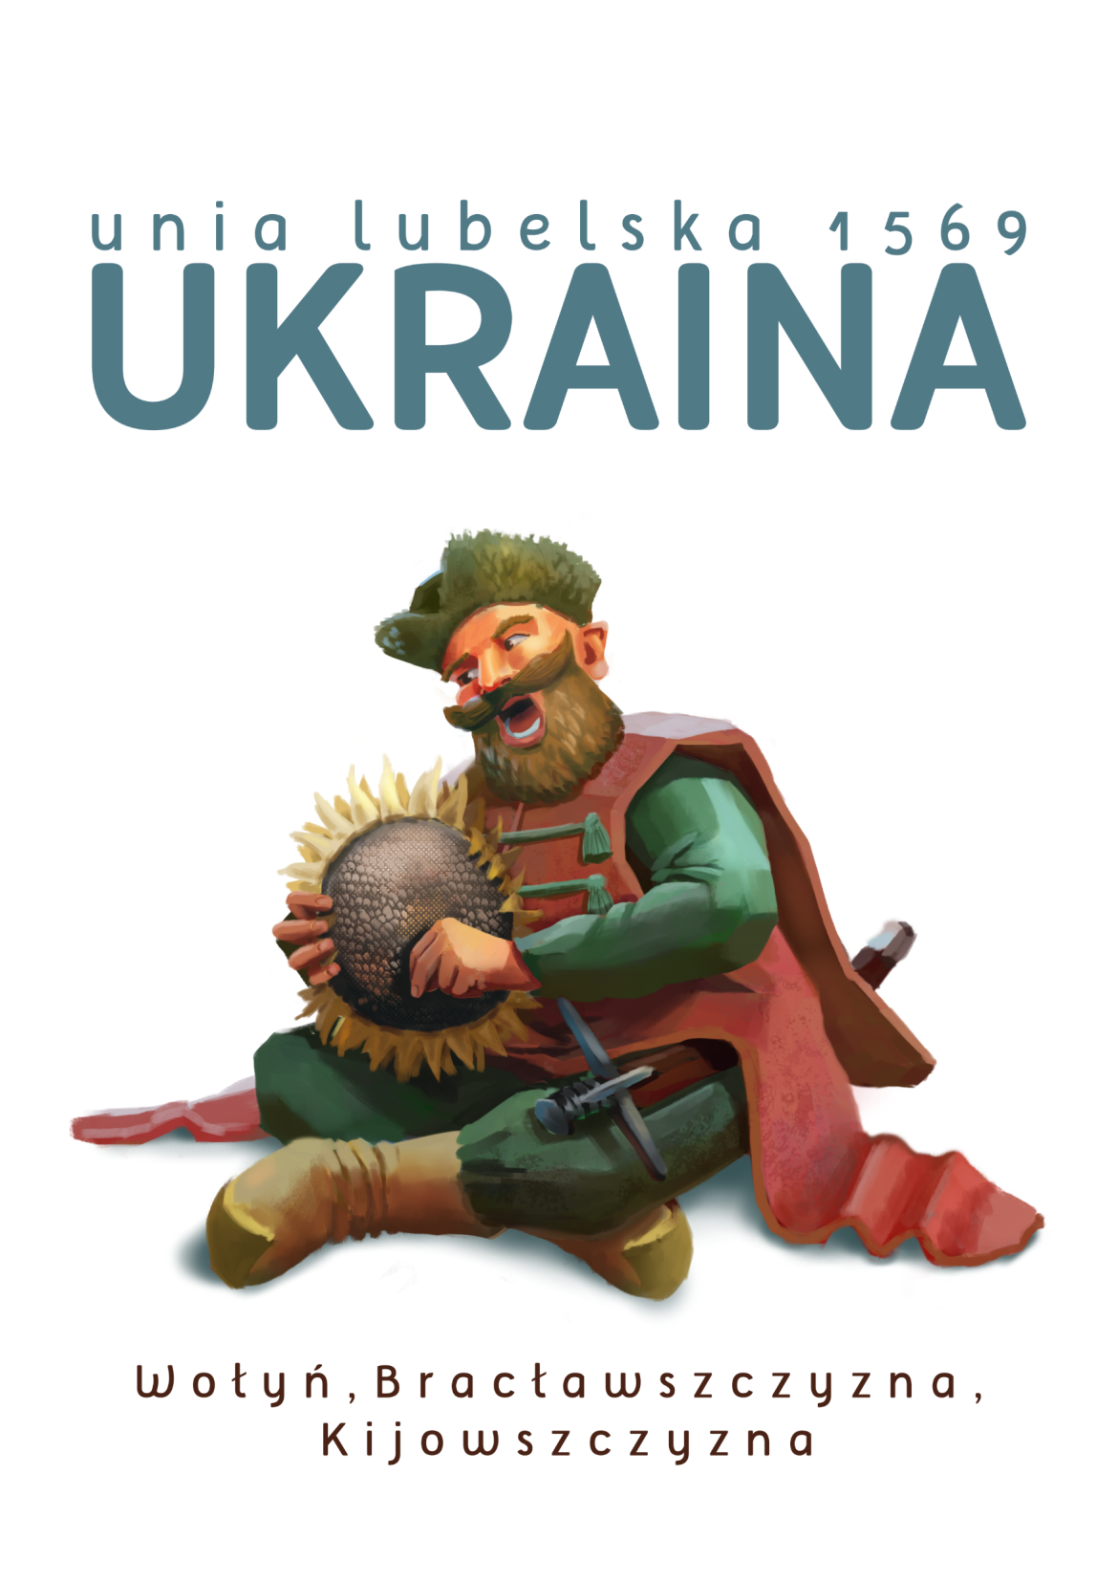

Slide 24
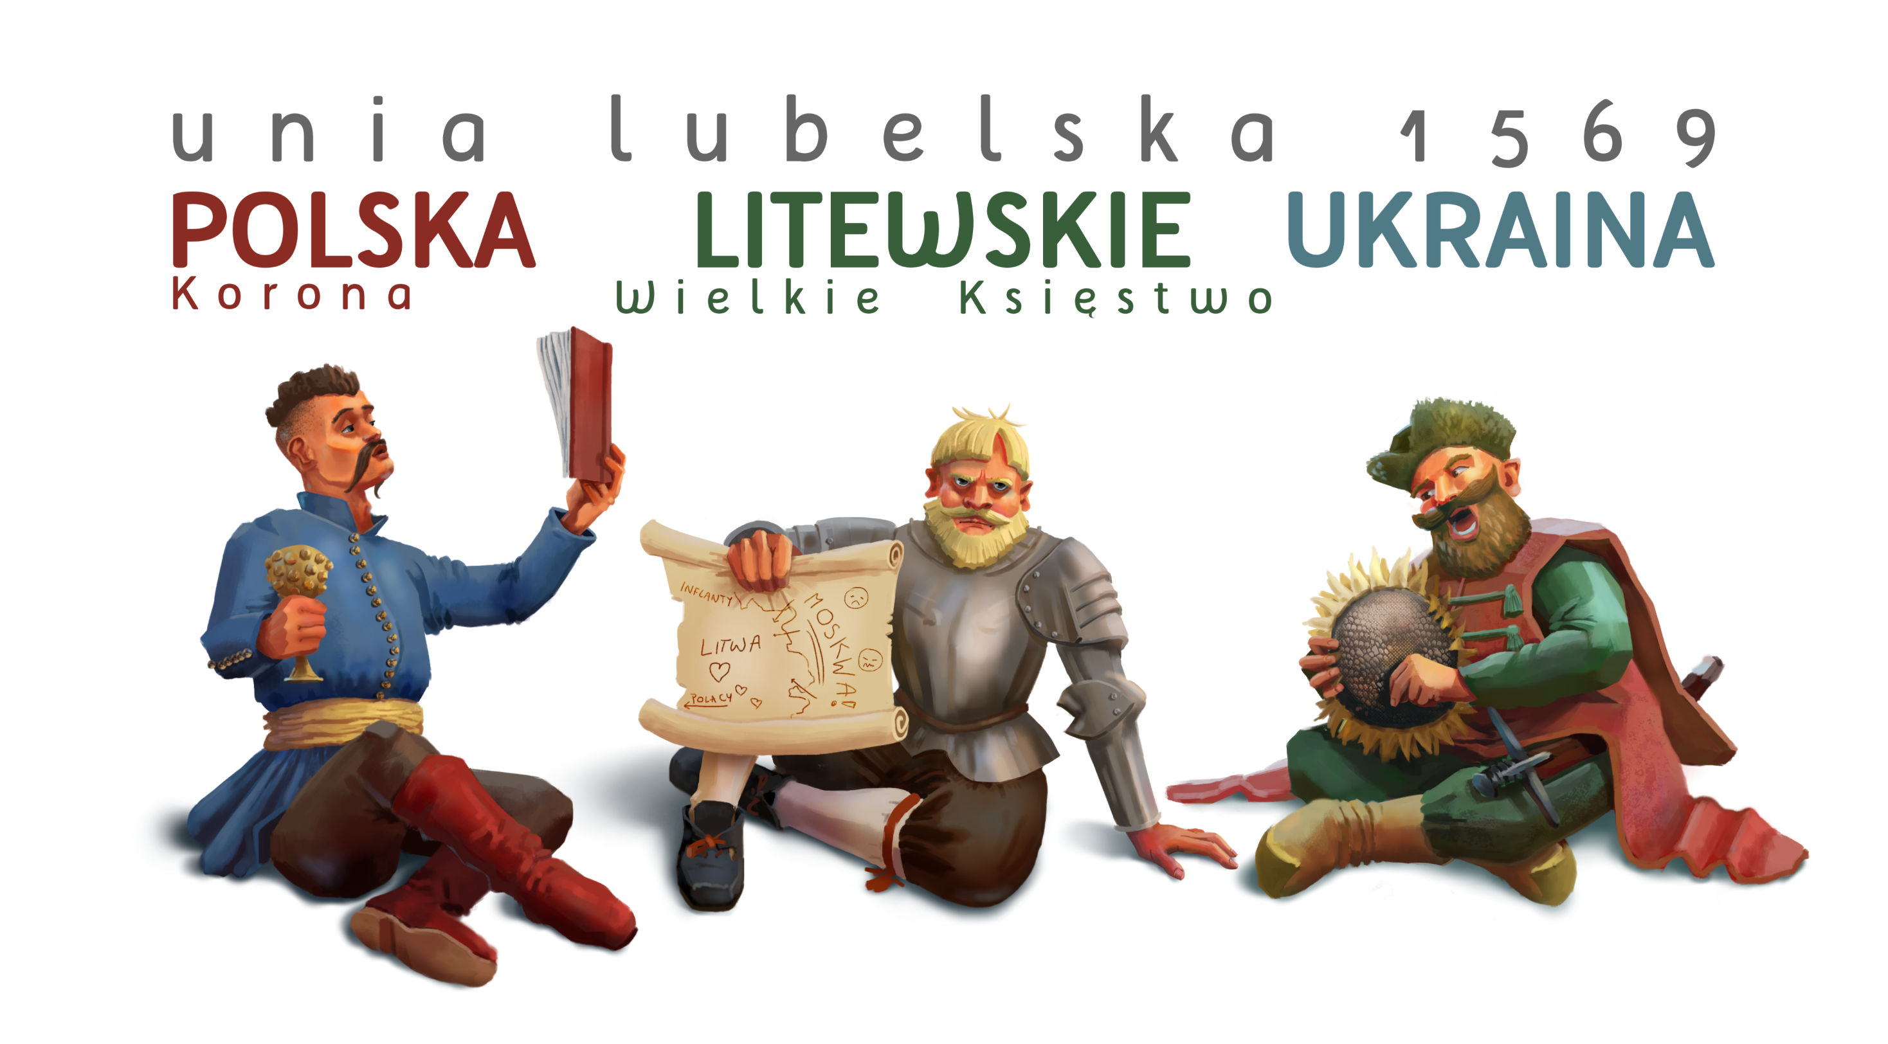

Slide 25
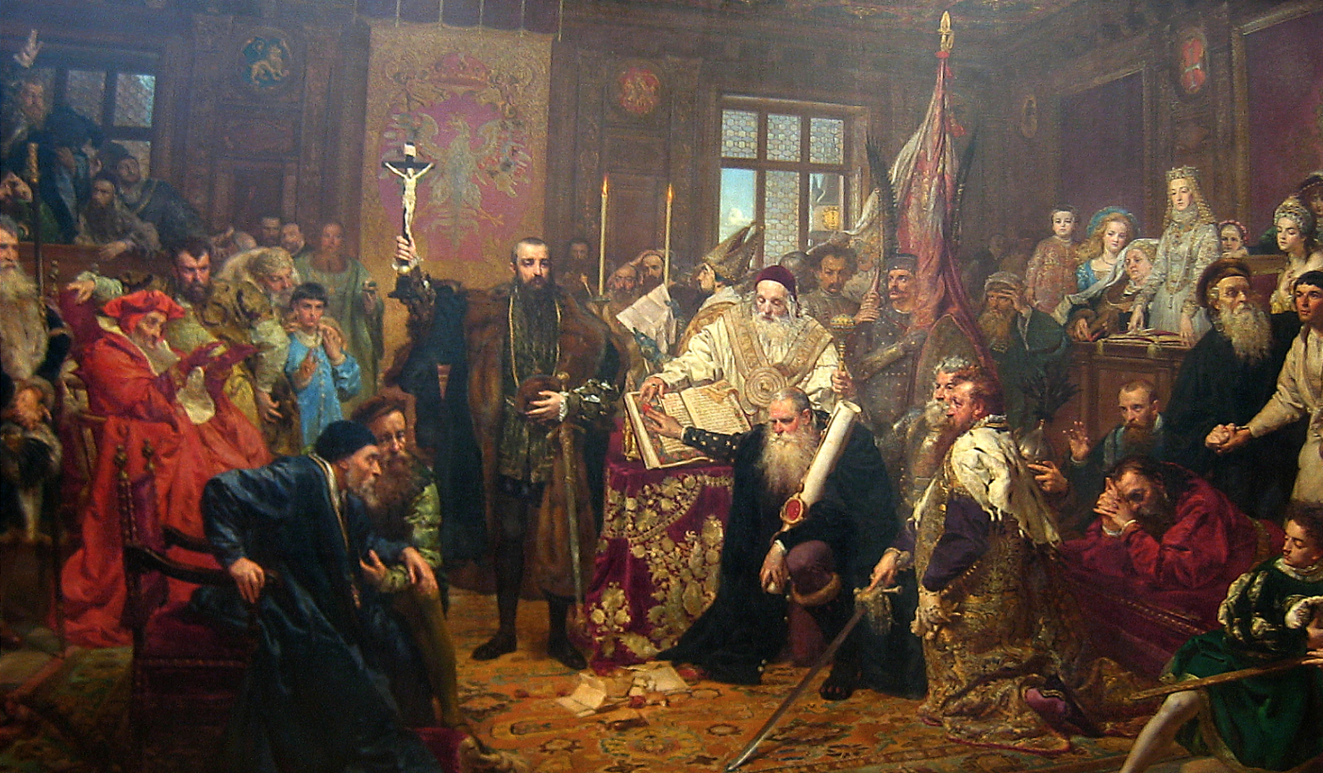
Unia Lubelska

Slide 26
DYSKUSJA

Slide 27
Czym jest larp?

Slide 28
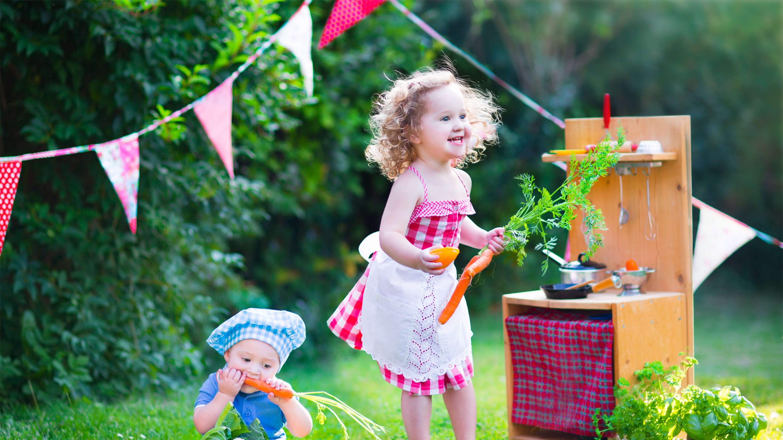
zabawa

Slide 29
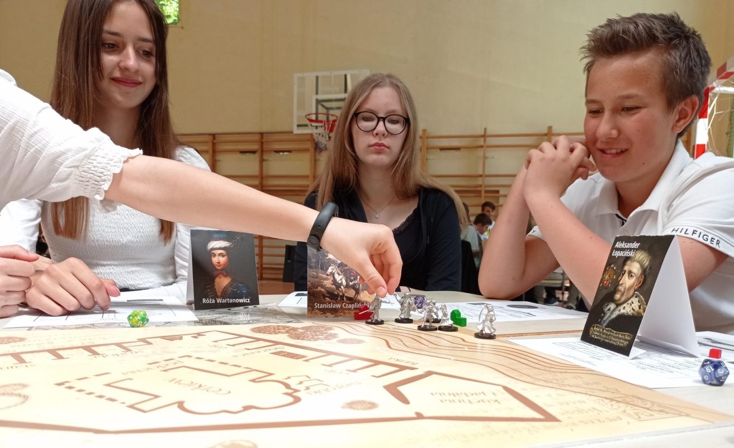
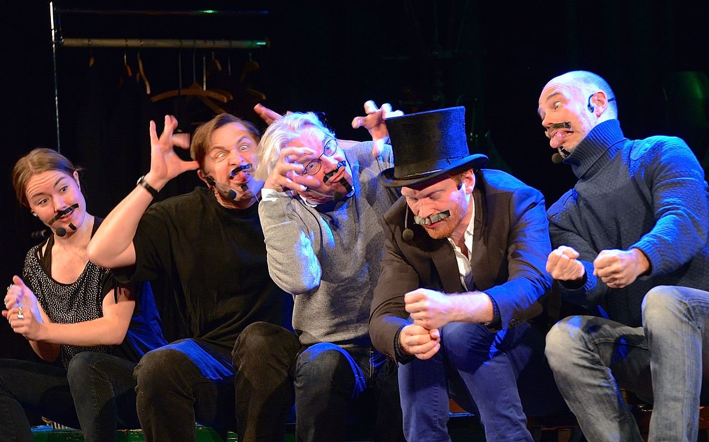
Porównania
RPG (Role-Playing Game)
Teatr improwizowany
Drama szkolna

Slide 30
Definicje
Larp (ang. live action role-playing) – aktywność na pograniczu gry i sztuki, podczas której uczestnicy wspólnie tworzą i przeżywają opowieść, odgrywając role podobnie do improwizowanego teatru. Akcja larpa może być osadzona zarówno w świecie rzeczywistym, jak i fikcyjnym
Larp to gatunek sztuki partycypacyjnej, spokrewnionej z teatrem improwizowanym, którego cechą wyróżniającą jest przyjęcie przez uczestników równocześnie funkcji reżysera, aktora oraz widza
Larp: Spotkanie graczy, którzy poprzez swoje role odnoszą się do siebie w ramach fikcyjnego świata

Slide 31
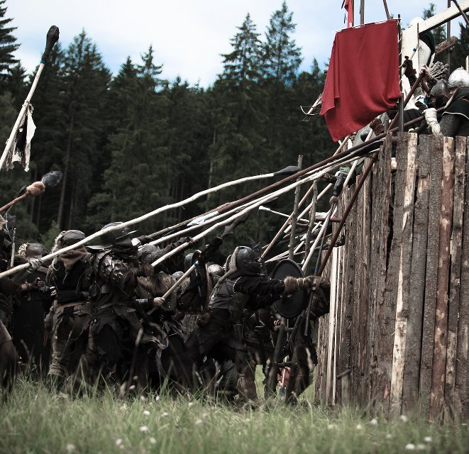
Hobby
Tworzenie kostiumów
Pisanie scenariuszy dla innych (w tym print&play)
Udział w konwentach i plenerowych larpach
Konferencja Larpowa
Publikacje

Slide 32
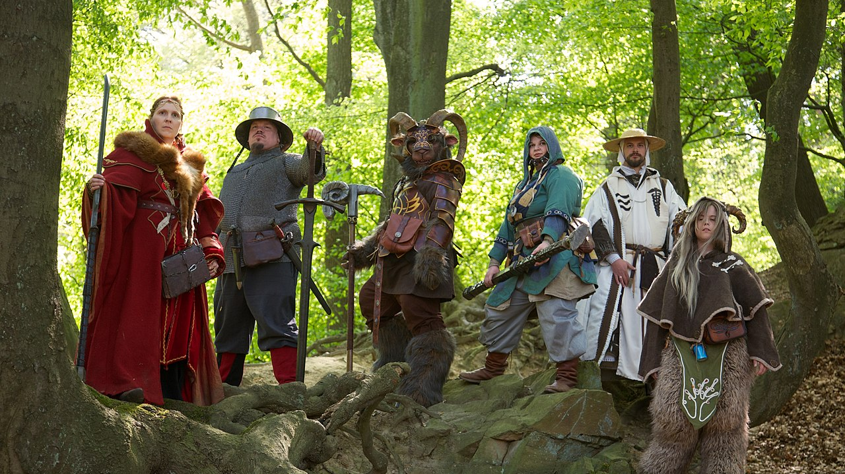
Dobra zabawa

Slide 33
Larpy w popularyzacji dziedzictwa

Slide 34
LITERATURA, JĘZYK

Slide 35
„Z WIZYTĄ U PANA STANISŁAWA”
BAJKI I GWARA
MUZEUM HISTORYCZNE W PRZASNYSZU 2019

Slide 36
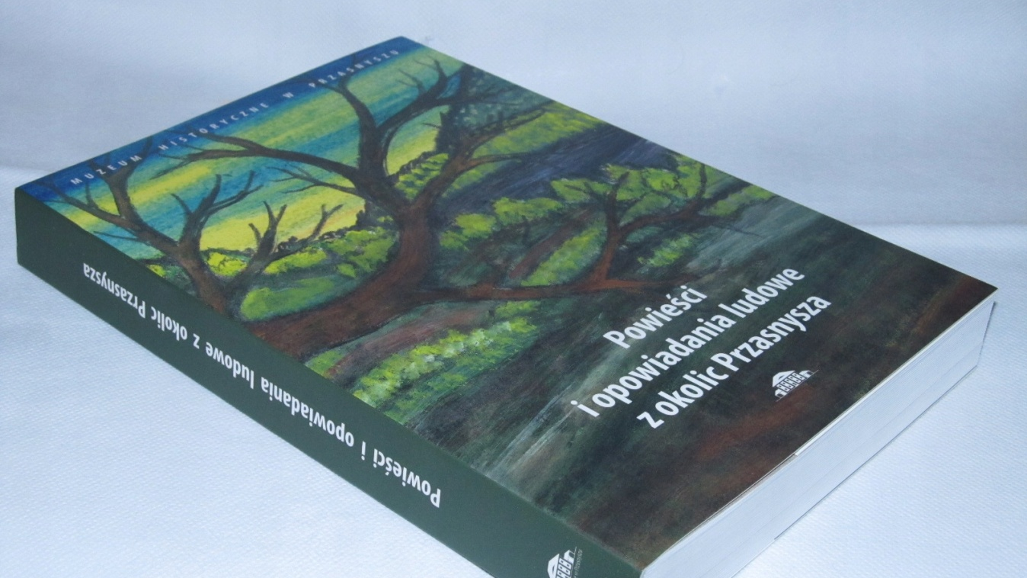
ŹRÓDŁO

Slide 37
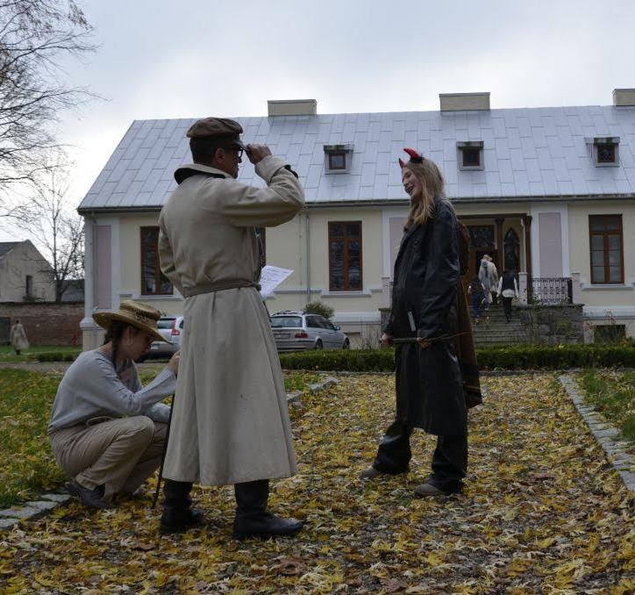
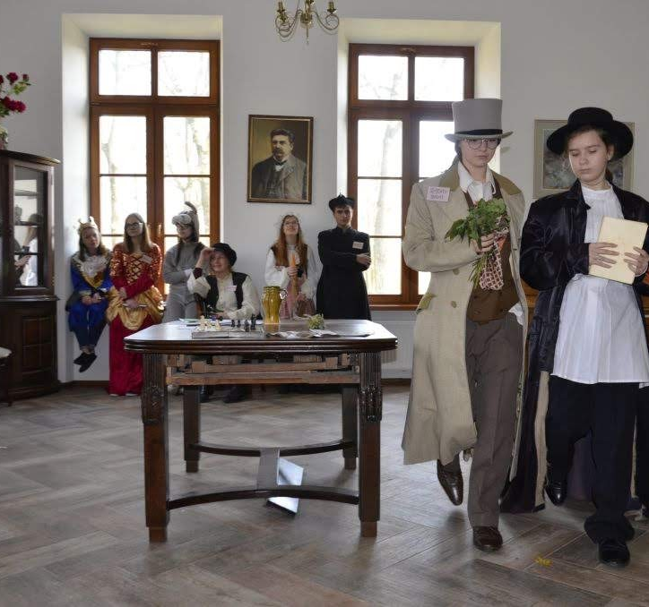

Slide 38
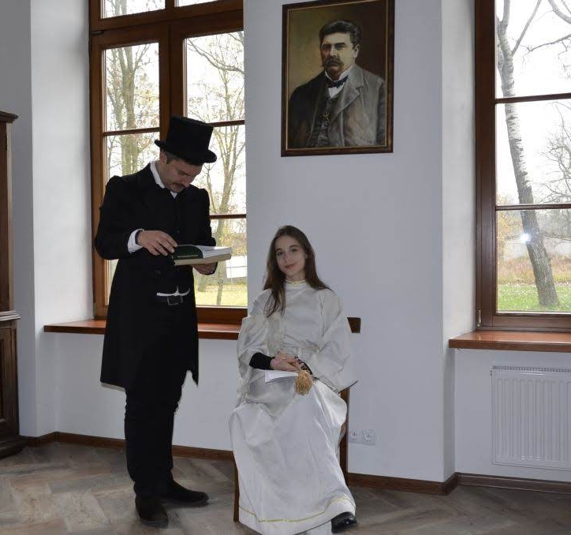
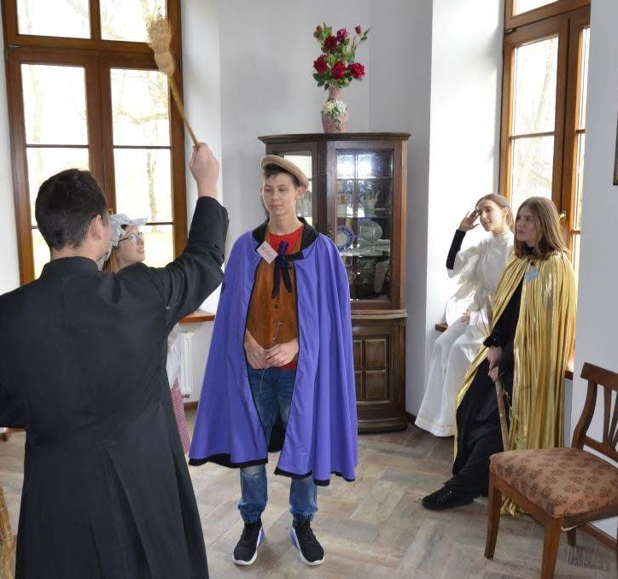

Slide 39
ARTEFAKT

Slide 40
„ZJAZD ALCHEMIKÓW”
DOTKNĄĆ I ZROBIĆ
Muzeum Zamek w Oświęcimiu 2017

Slide 41
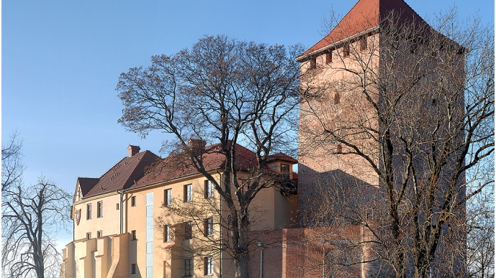
Wieża zamkowa

Slide 42
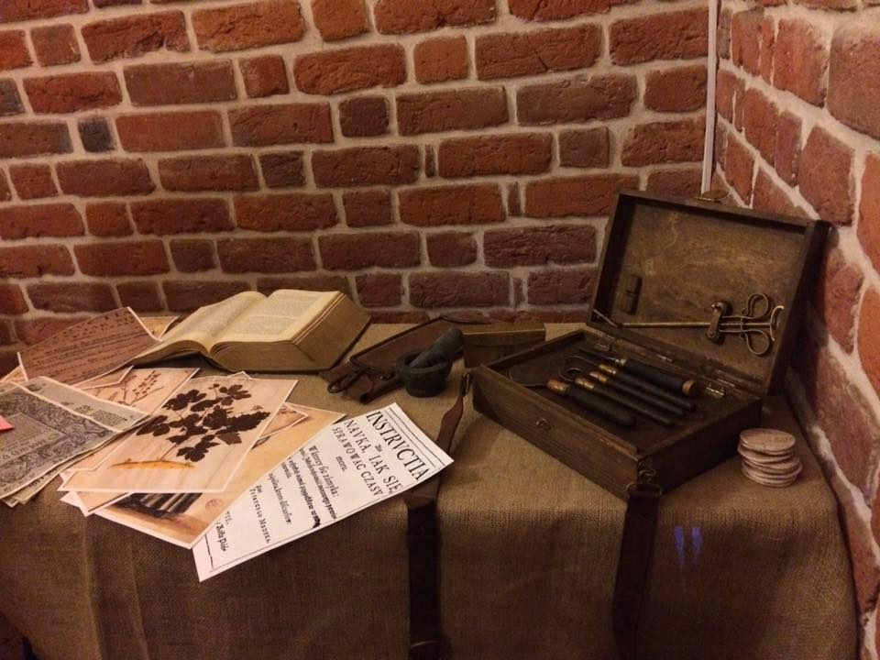
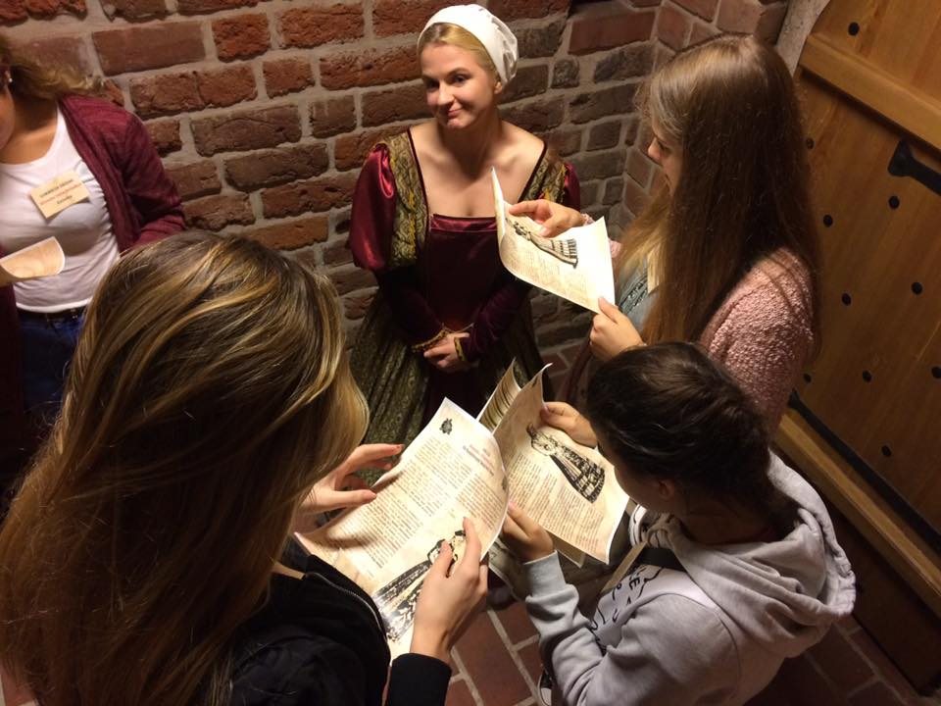

Slide 43
„PROJEKT DEMOKRACJA” polski parlamentaryzm szlachecki jako dziedzictwo niematerialne
Małopolska 2012

Slide 44
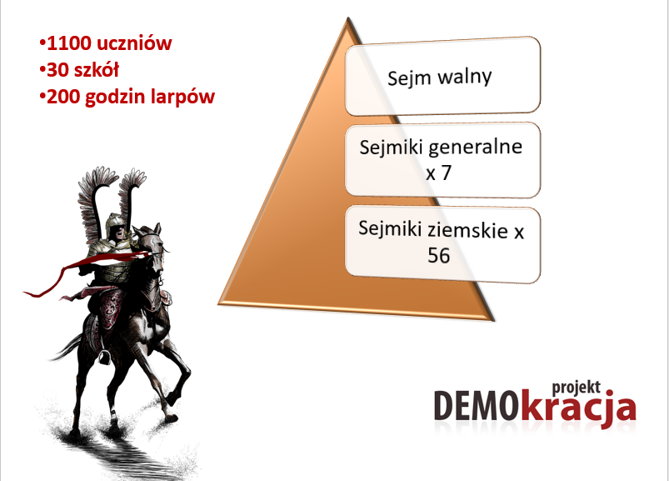
Projekt larpowy jako symulacja udziału w życiu publicznym

Slide 45
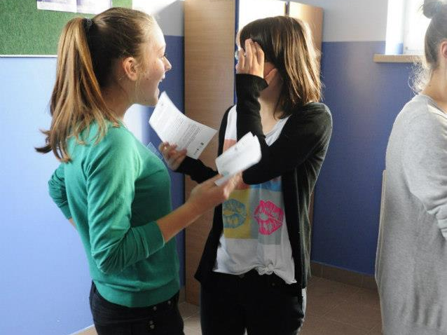
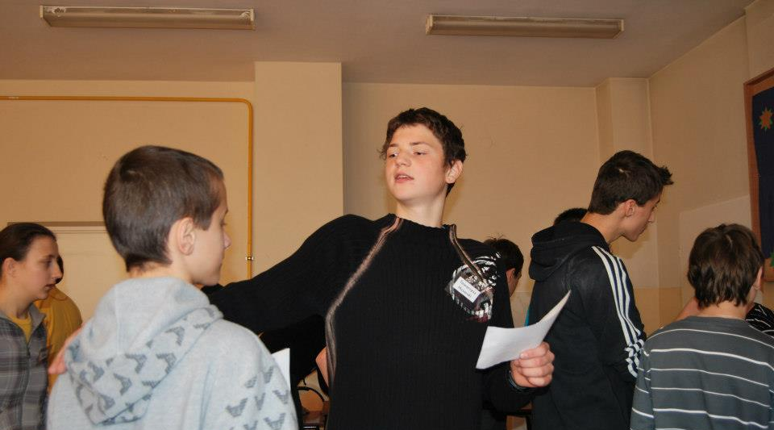
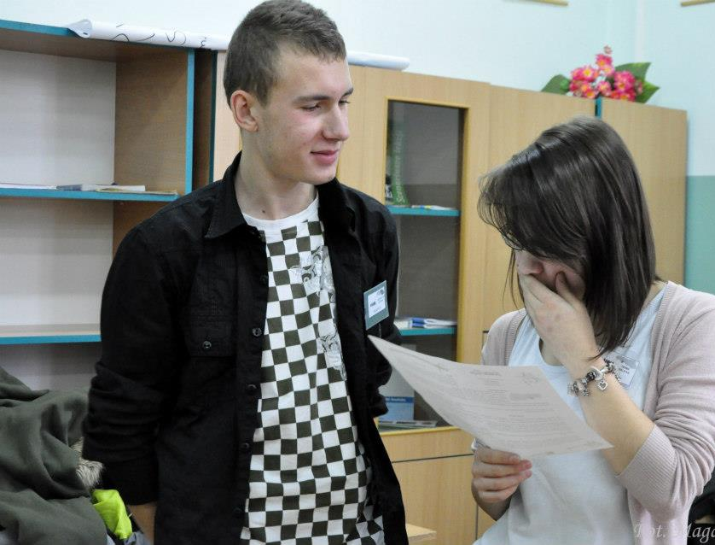

Slide 46
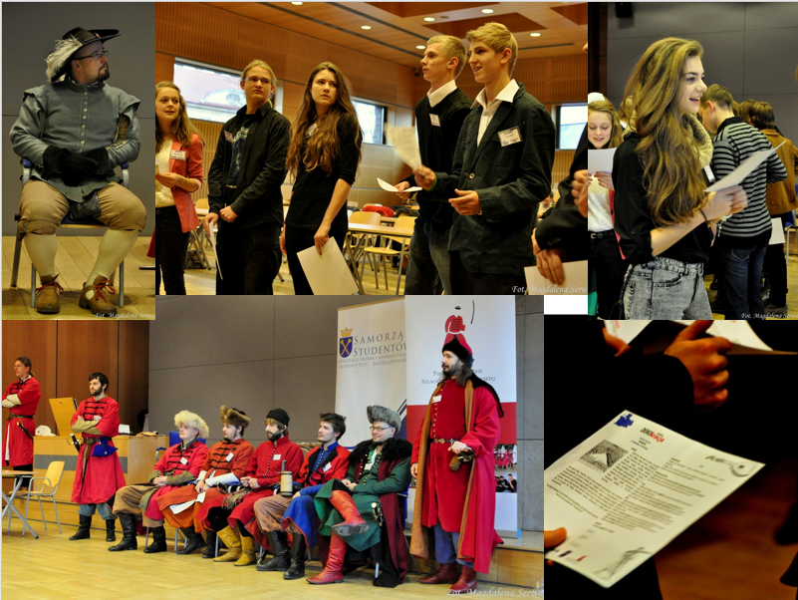
Finał projektu jako sejm walny

Slide 47
„BARSKA: zawiąż konfederację” możesz to, co umiesz
Szymbark 2018

Slide 48
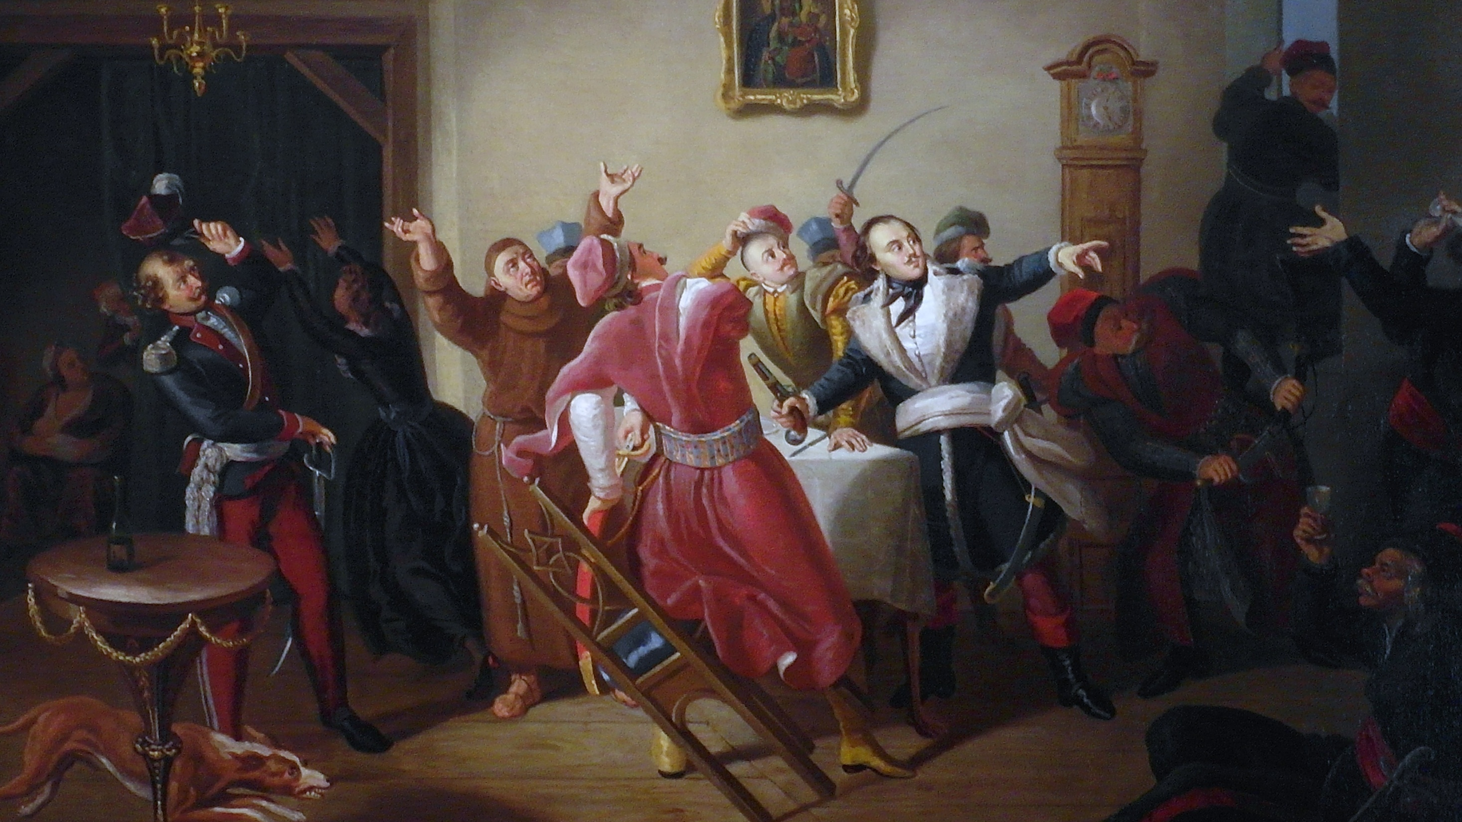
Konfederacja Barska 1768
BÓG, HONOR, OJCZYZNA

Slide 49
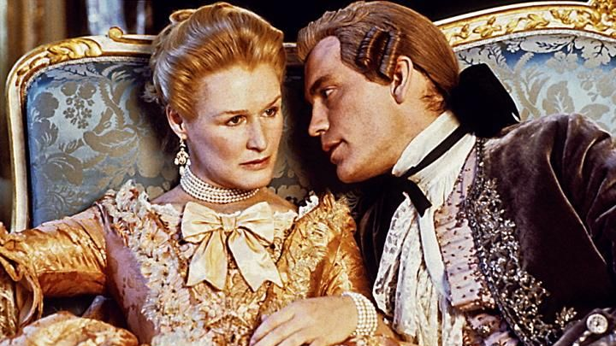
Rozkoszna epoka frywolności, zabawy i salonowych intryg

Slide 50




Zabawa konwencją

Slide 51

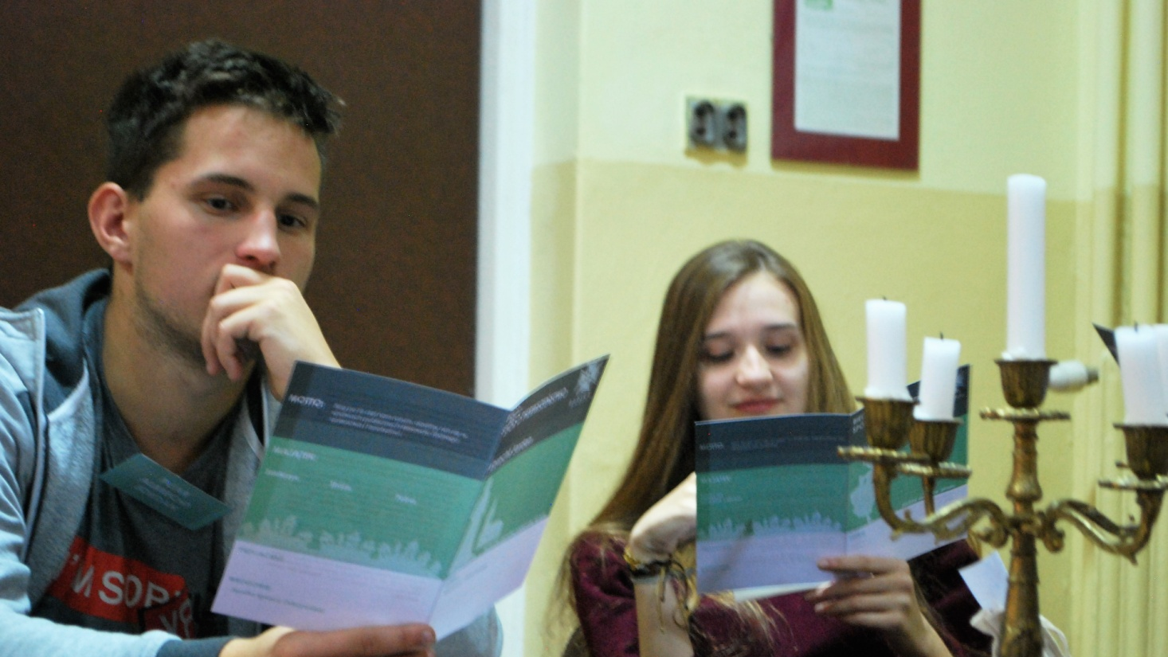
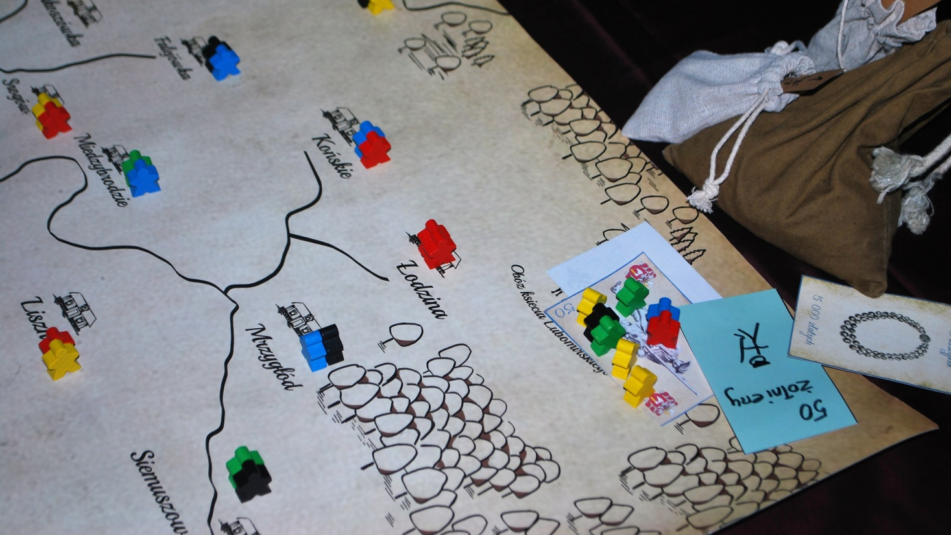
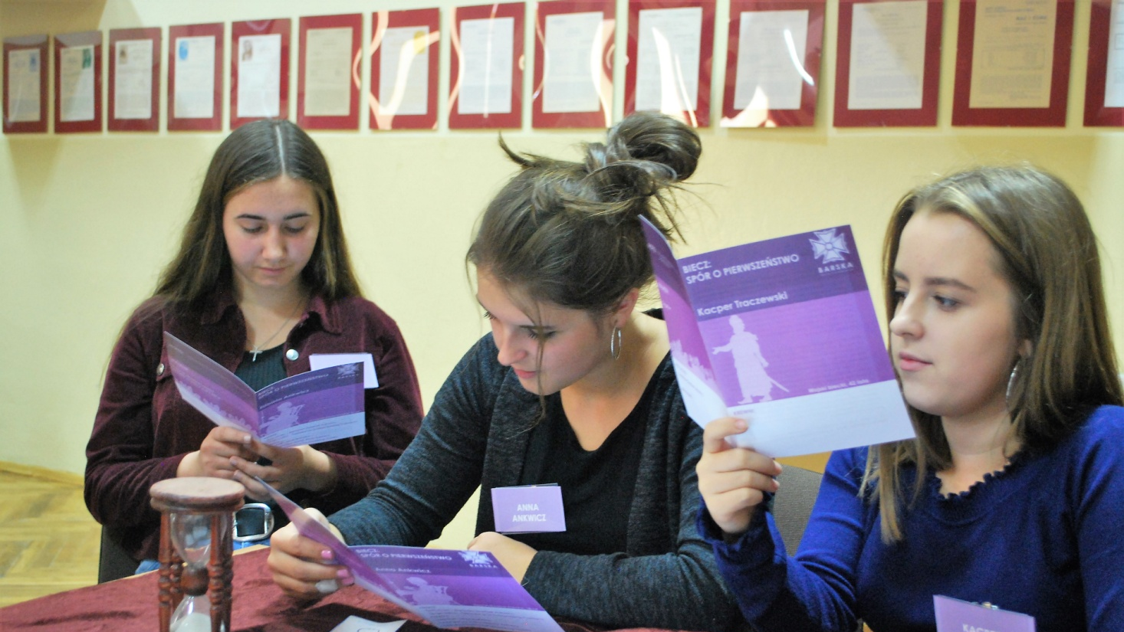
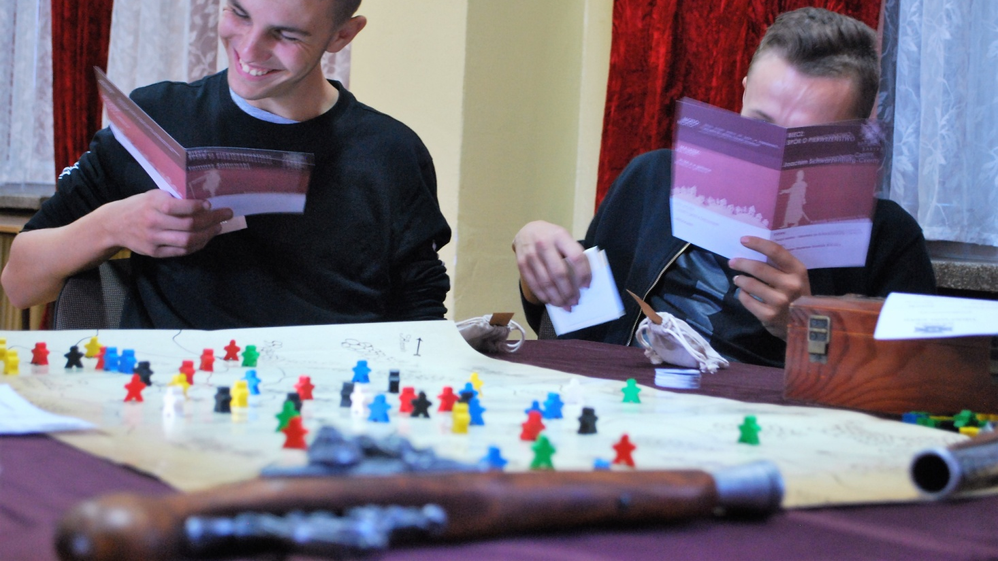
Etap szkolny
Spór o pierwszeństwo (Biecz)
Konfederacja dociera w Karpaty (Gorlice)
Narada u Wielopolskich (Stary Sącz)

Slide 52
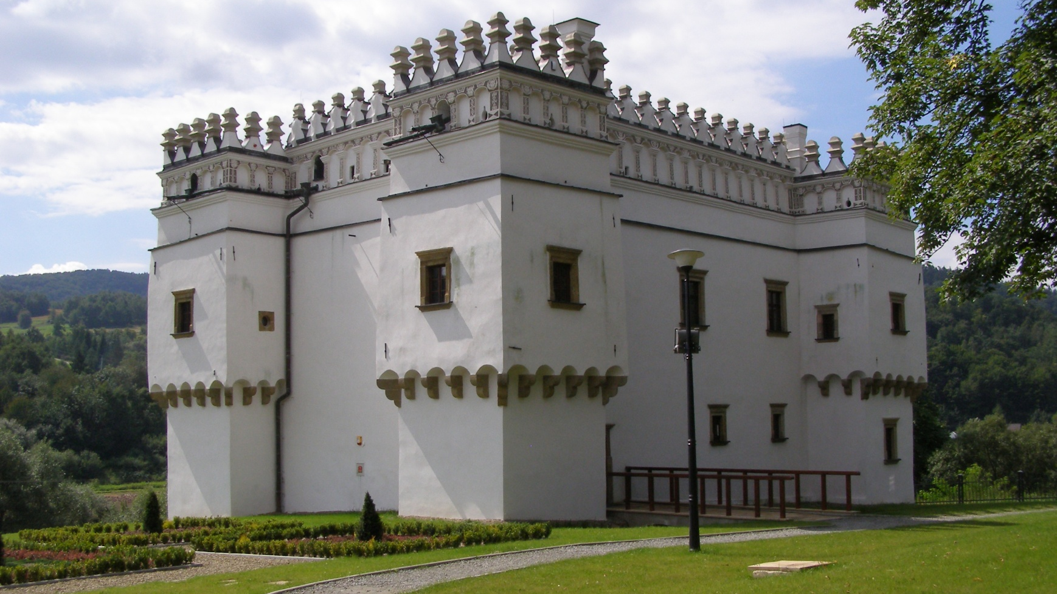
Kasztel w Szymbarku
8-9 grudnia 2018

Slide 53
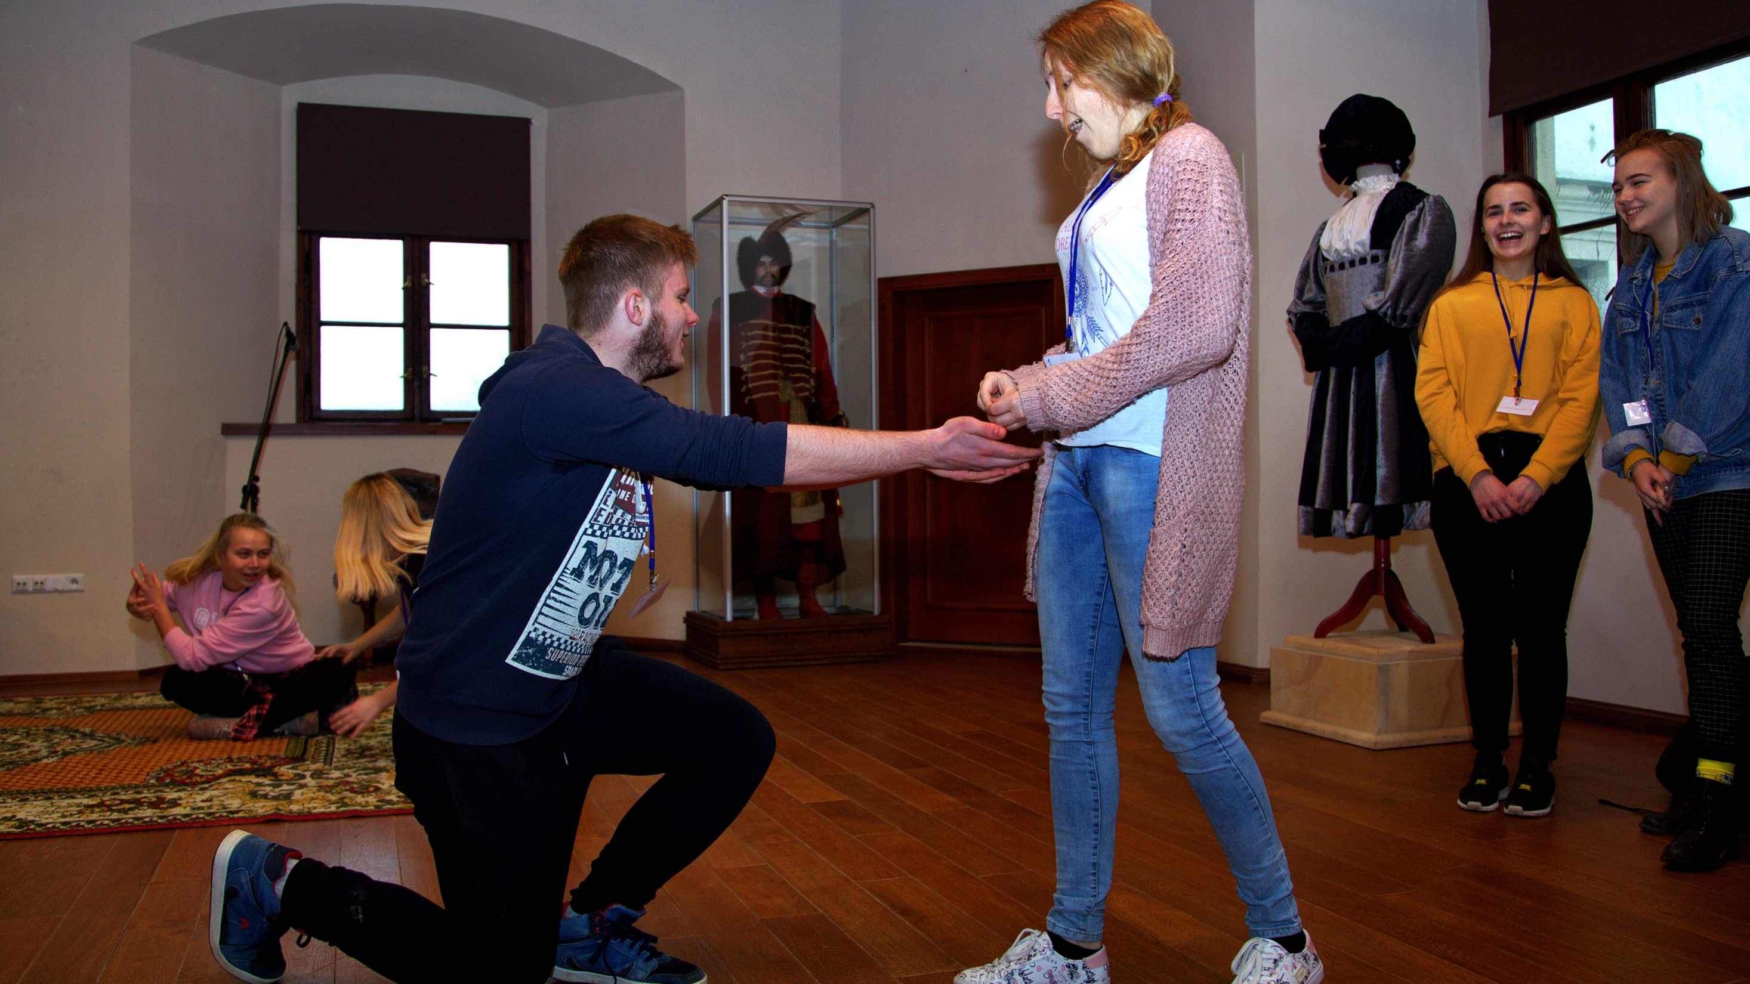
Warsztaty teatralne

Slide 54
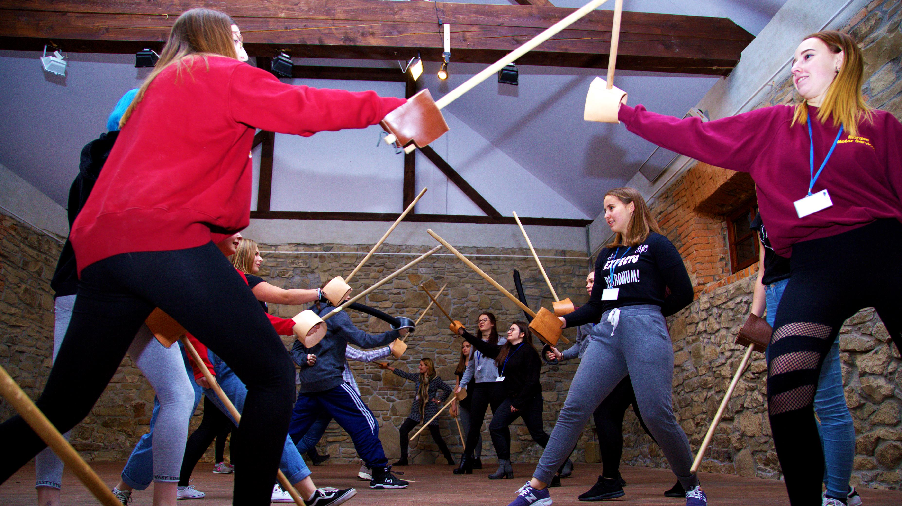
Warsztaty szermiercze

Slide 55
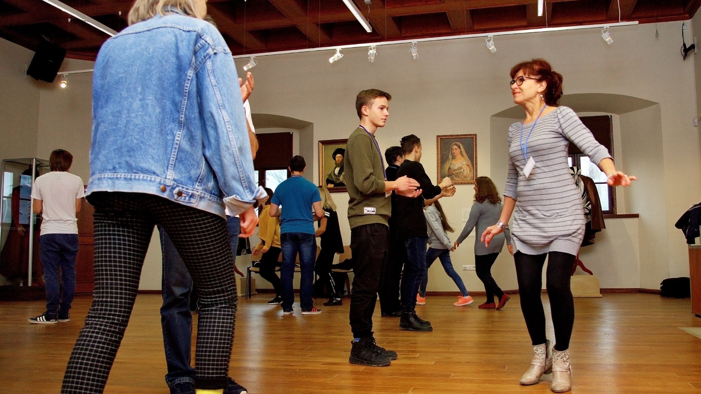
Warsztaty taneczne

Slide 56
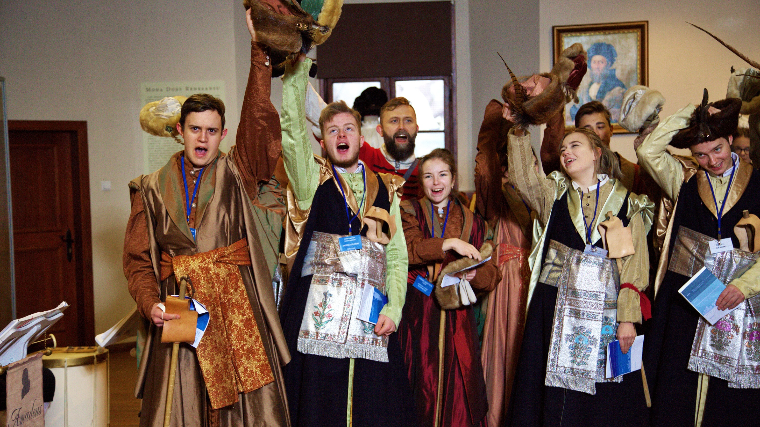
Stroje dla wszystkich uczestników

Slide 57
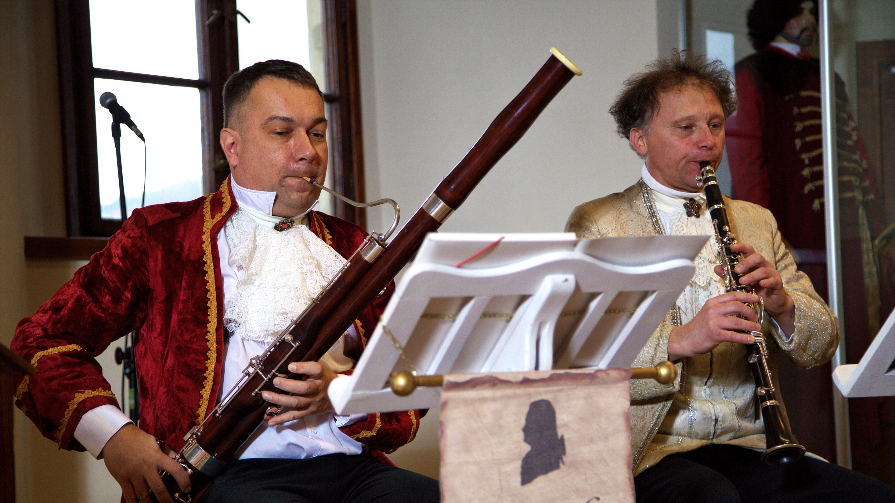
Muzyka na żywo

Slide 58
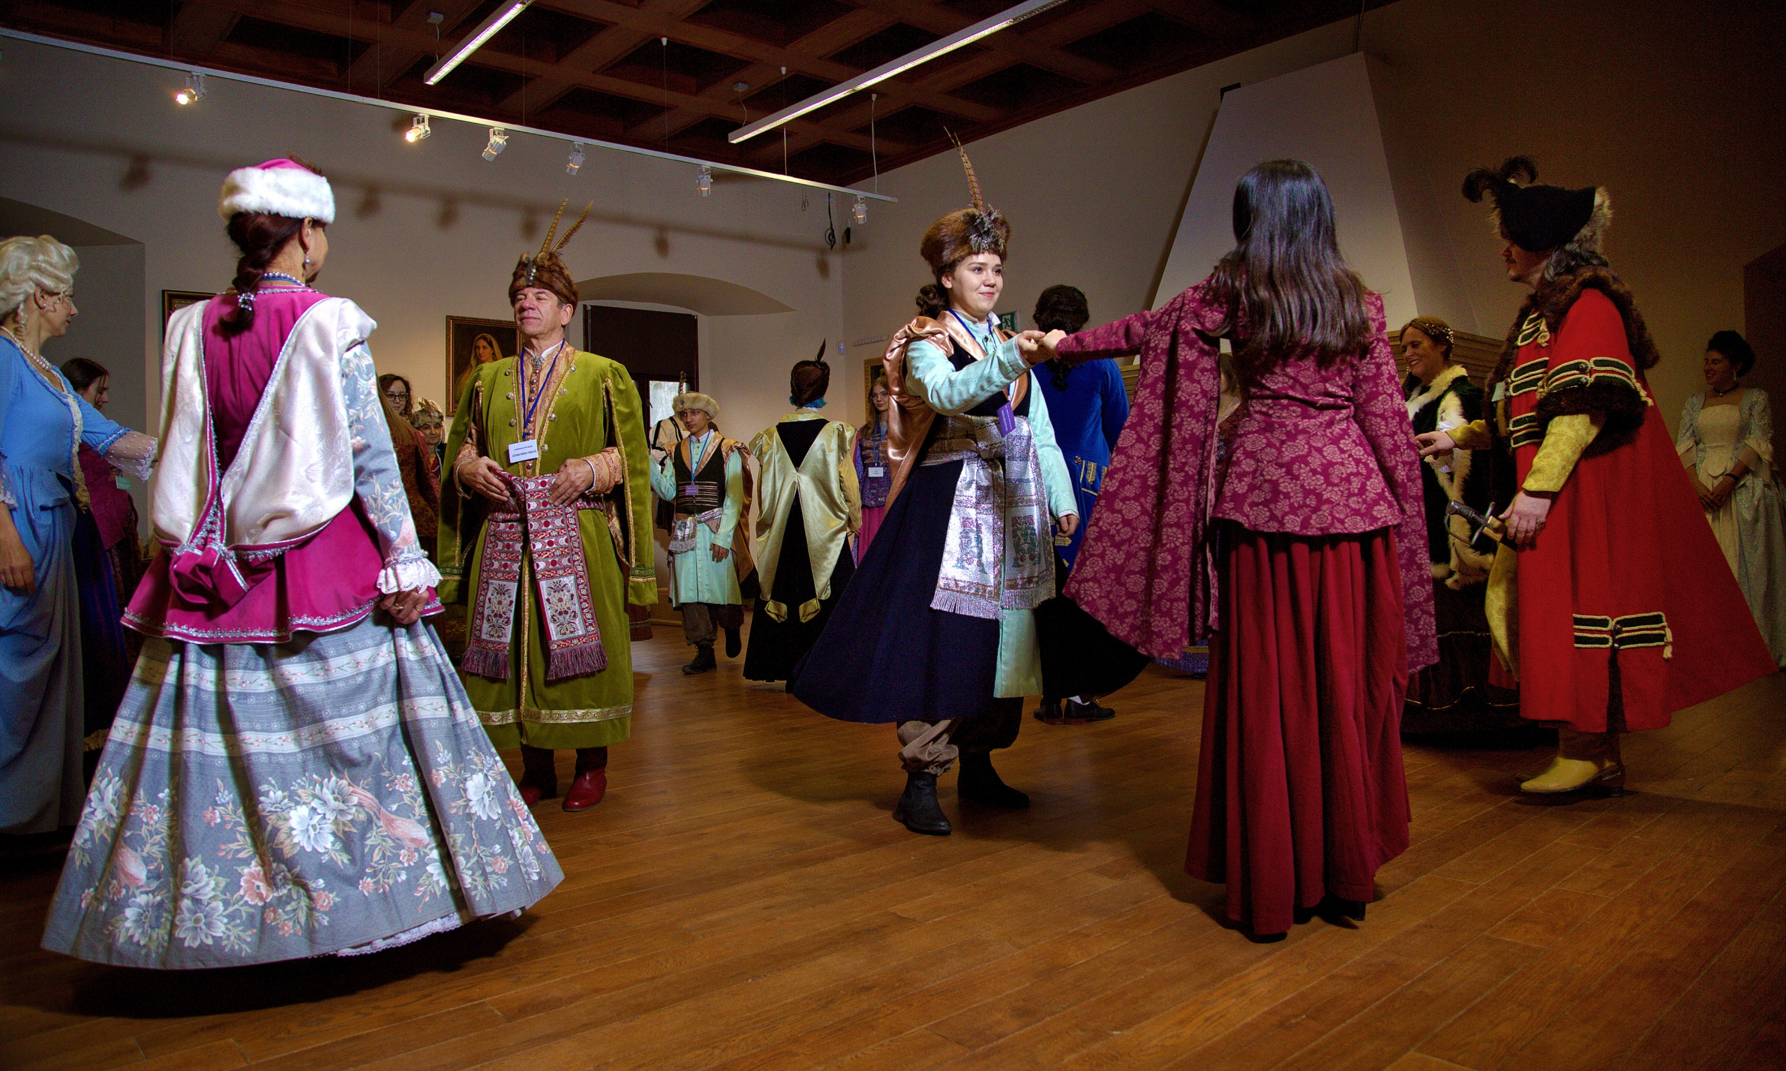
Tańce i popisy

Slide 59
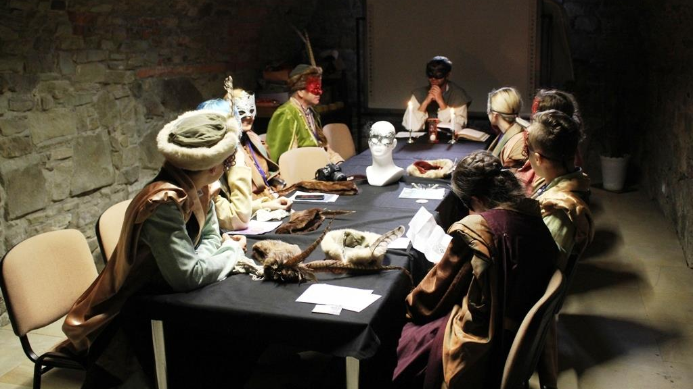
Spiski i tajemnice

Slide 60
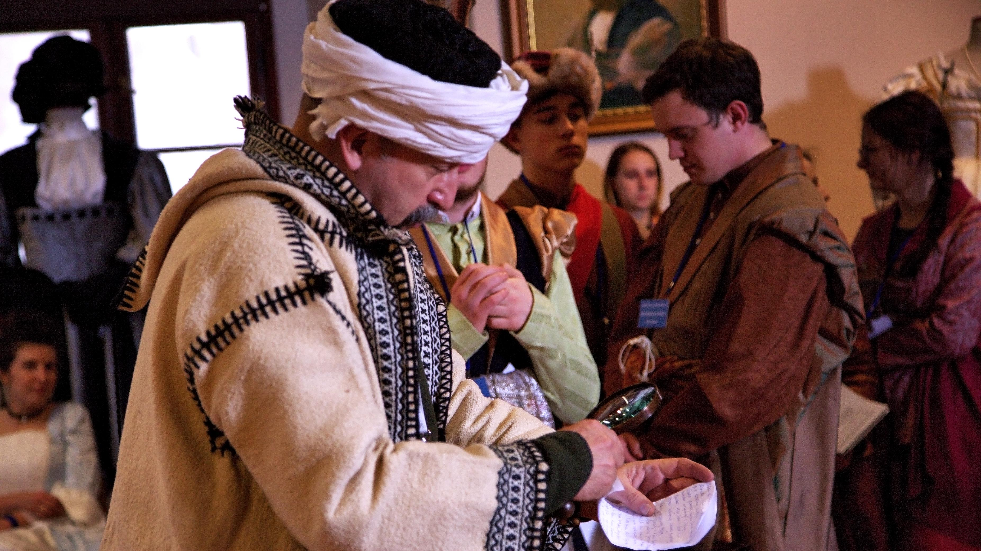
Obce języki

Slide 61

pojedynki

Slide 62

rozrywki

Slide 63

Przemowy i konkursy oratorskie

Slide 64


Slide 65

uczta

Slide 66

ZADANIE DOMOWE

Slide 67
DZIEŃ DRUGI

Slide 68

MAPA MYŚLI

Slide 69
ZAPROJEKTUJEMY LARPA

Slide 70
PROCES TWORZENIA LARPA
Pomysł
Szkic scenariusza
Scenariusz
Przygotowania do realizacji
Realizacja

Slide 71
CEL LARPA
Samorozwój – przeżycie, poszerzenie horyzontów
Edukacja – przybliżenie postaci, wydarzenia, zjawiska, artefaktu
Integracja – zespołu między sobą lub zespołu z miejscem
Zabawa
Najlepiej opisać go jednym zdaniem i zanotować. W trakcie prac wracać do tego zdania i weryfikować, czy na pewno jesteśmy na dobrym kursie.
Celem larpa było zapoznanie uczestników z podstawowymi elementami larpa
w uniwersum I Rzeczpospolitej oraz rozbawienie ich.

Slide 72
Odbiorcy - uczestnicy
Młodzież i dorośli
Min. kilka osób
10-30 osób
1 animator (mistrz gry / NPC) na ok. 5-10 osób
1-3 h
Kilka pomieszczeń

Slide 73
CZYM JEST SCENARIUSZ?
Składa się z materiałów wewnętrznych (dla prowadzących) i zewnętrznych (dla graczy) – najczęściej dokumentów tekstowych i graficznych oraz listy rekwizytów.
Scenariusz może być tylko na wyłączność twórców lub też w wersji print and play, do samodzielnego wykorzystania.
Musi zawierać wszelkie informacje pozwalające na przeprowadzenie larpa.

Slide 74

SCENARIUSZ LARPA A INNE FORMY KULTURY?
Podobieństwa i różnice

Slide 75
Na co zwracać uwagę w dobrym scenariuszu
więcej róznorodnych postaci o ciekawych motywacjach i głebszej psychologii
postacie/stronnictwa są “skonfliktowane”
jedność miejsca (uzasadnienie czemu wszyscy są razem)
wiele stanowisk i punktów widzenia,

Slide 76
ĆWICZENIE

Slide 77


Slide 78


Slide 79


Slide 80



Co nas zainspiruje, a co nie?

Slide 81

BOHATER

Slide 82
ARCHETYPY
Wspólny charakter, obraz, symbol lub sytuację, która występuje w literaturze i życiu, i uważany za uniwersalny w większości kultur

Slide 83


Slide 84
POSTACIE
Kim jestem i co mnie identyfikuje?
Co tutaj robię? Jaki mam cel?
Do czego mogę się przydać?
Czym dysponuję?
Kim dla mnie są pozostali bohaterowie? Znam ich? Lubię ich?

Slide 85
KARTA POSTACI
Metryczka – w zależności od scenariusza
Opis postaci (w tym cechy) i „biografia”
Cele, aspiracje
Wiedza
Zasoby

Slide 86
STRONNICTWA
Rodziny, warstwy społeczne, zawody, partie, etnosy…
Pomagają zaaklimatyzować się uczestnikom
Ułatwiają zarządzanie grupą (12) – np. odprawa
Dynamika gry
Dodają realizmu
Ułatwiają projektowanie scenariusza
Uczestnicy nie muszą być na początku gry ich świadomi.

Slide 87

INTRYGA

Slide 88
INTRYGA
Zawikłanie akcji w utworze literackim wynikające ze sprzeczności dążeń poszczególnych postaci
Skryte i umyślne działanie postaci, zmierzające do pokrzyżowania zamiarów innych postaci, zaskoczenia ich, wprowadzenia w błąd. Intryga powoduje zawiązanie konfliktu i sprowadza nagły zwrot w akcji, komplikuje przebieg wydarzeń, co budzi zaciekawienie odbiorcy
Rozpala emocje, pobudza do ruchu, wprowadza dynamikę, zmusza bohaterów do działania
Intrygi na kilku poziomach
Skorzystajmy ze znanych i zrozumiałych wzorów:
Walka o władzę (elekcja, przywództwo w powstaniu, głowa rodu)

Slide 89
ĆWICZENIE

Slide 90


Slide 91


Slide 92
FABUŁA
Układ zdarzeń
Całkowicie fikcyjna, ale osadzona w historycznych realiach (settingu)
Ożywienie prawdziwego wydarzenia
Historia alternatywna

Slide 93
JEDNOŚCI
Miejsca
Czasu
Akcji

Slide 94
MECHANIKA GRY
Mechanika odpowiada za wszelkie aspekty gry, których nie możemy odegrać
  Pojedynek
  Rany i zdrowie
  Zarabianie, ekonomia

Slide 95
Wskazówki
Wybieram temat, na którym się dobrze znam, który mnie interesuje,
Setting ten powinien być też choć trochę znany i zrozumiały dla uczestników
Lepszy jest setting, który można czymś zilustrować – filmem, książką, grafikami
Pinterest – tworzymy bazę inspiracji

Slide 96
KLIMAT
Miejsce i scenografia
Kostiumy
Rekwizyty
Muzyka
Materiały, np.
  Listy, gazet, dokumenty, czeki
  Zdjęcia, mapy, plany

Slide 97
STRUKTURA LARPA
Wprowadzenie
Sceny wstępne (wydarzenia wcześniejsze – wspólna pamięć)
Larp właściwy (sceny wspólne, czas rzeczywisty)

Slide 98
SCENY
Kroki milowe gry – do czego chcemy doprowadzić, co chcemy aby się wydarzyło, co przygotowaliśmy
Scena początkowa i finałowa
Sceny mogą odliczać upływ czasu

Slide 99


Slide 100


Slide 101
PLANY NA PRZYSZŁOŚĆ

Slide 102
SPOTKANIE ONLINE

Slide 103
REALIZACJA LARPÓW

Slide 104
Mistrz gry i animatorzy

Slide 105
MIEJSCE

Slide 106
SCENOGRAFIA

Slide 107
REKWIZYTY

Slide 108
MATERIAŁY

Slide 109
PROMOCJA I REKRUTACJA

Slide 110
UCZESTNICY

Slide 111
ODPRAWA

Slide 112
PODSUMOWANIE / DYSKUSJA

Slide 113

PREZENTACJA ZAAWANSOWANA

Slide 114
ZALETY LARPÓW

Slide 115
WIEDZA
  Nowe informacje (wykorzystanie emocji)
  Uporządkowanie – np. podział klasy na 3 szlachciców i 27 chłopów
  Integracja – muzyka, strój, malarstwo, obyczaje; historia, literatura, sztuka, wiedza o społeczeństwie
  Zrozumienie – historia z różnych perspektyw (także tych pomijanych)
  Diagnoza, ewaluacja (ocena zrozumienia)

Slide 116
UMIEJĘTNOŚCI
  Nowe umiejętności i wykorzystanie ich w praktyce
    Teatralne
    Wokalne
    Oratorskie
    Językowe
    Savoir-vivre
    Sprawnościowe
    Mnóstwo innych…

Slide 117
KOMPETENCJE INTERPERSONALNE
Negocjowanie stanowiska,
Prowadzenie rozmowy,
Przemowy,
Asertywność,
Zrozumienie drugiej osoby

Slide 118
PONADTO…
Wykorzystanie gotowych scenariuszy przez nauczyciela do niewielkich larpów w warunkach klasowych
Udział uczniów w larpie organizowanym przez kogoś z zewnątrz
Zaangażowanie uczniów w tworzenie scenariusza larpowego (warsztaty)

Slide 119
ZASTOSOWANIE

Slide 120
LARP - KIEDY?
Urozmaicenie lekcji w szkole, lub w gronie podopiecznych (dom kultury, kolonia, drużyna harcerska)
Wydarzenie towarzyszące (wystawie, dniu miasta, dniu otwartemu)
Specjalna forma zwiedzania (muzeum), zapoznania się z miejscem, oswojenie miejsca lub grupy (integracja), poznanie grupy przez opiekuna
Promocja miejsca, wydarzenia, artefaktu
Zwrócenie uwagi na problem (np. społeczny, ekologiczny)

Slide 121
ANALIZA ZASOBÓW

Slide 122
ANALIZA ZASOBÓW dziedzictwa
niematerialne
materialne
Tematy
Wiedza
Patroni
Wydarzenia
Zwyczaje
Język
Obiekty (zabytki, ciekawe miejsca)
Artefakty

Slide 123
ANALIZA ZASOBÓW logistycznych
kadrowe
strategiczne
Talenty, umiejętności zespołu
Wolontariusze
Partnerzy
Sponsorzy
Środki finansowe

